Slide 1
SA-U2-1 結構學｜靜不定結構
靜不定結構最小功法
∂U/∂X = 0 看起來像能量原理，其實只是一句話：多餘力方向的位移為零。
本講義從這個缺口歸零的物理直覺出發，串起最小功法、單位力法與諧合變位法三張臉，走完五步驟 SOP，涵蓋梁、連續梁、桁架、混合結構與對稱剛架。
觀念講義｜31 頁
SA-U2-1 靜不定結構最小功法｜觀念講義

Slide 2
OVERVIEW
這個單元要建立的四件事
1
∂U/∂X = 0 的物理本質
2
為什麼叫「最小」功
拆掉一個支承，結構在該處會掉出一個位移缺口 Δ₀；多餘力 X 的唯一任務就是把缺口推回零。
把「缺口歸零」寫成能量語言就是 ∂U/∂X = 0 —— 諧合條件換個寫法而已，沒有新的物理。
彎矩對多餘力是一次式 M = M₀ + Xm，代入 U = ∫M²/2EI 後 U(X) 是開口向上的拋物線。
二次項係數 ∫m²/2EI 恆為正，所以駐點必為最小值 —— 「最小」是數學副產品，不是物理前提。
3
三張臉同源
4
應變能盤點與五步驟
橋樑只有一條：∂M/∂X ≡ m。最小功法的偏微分、單位力法的圖形相乘、諧合變位法的柔度方程，
展開後是同一條 ∫Mm/EI dx = 0。認得這件事，三種題型的解法就只剩一種。
U 有彎曲、軸向、剪力、扭轉四項；題目給了什麼常數就是在暗示留哪一項。
定下 U 之後照五步驟走：選多餘力 → 寫 M(x, X) → 偏微分 → 令 ∂U/∂X = 0 → 求位移與轉角。
SA-U2-1 靜不定結構最小功法｜觀念講義

Slide 3
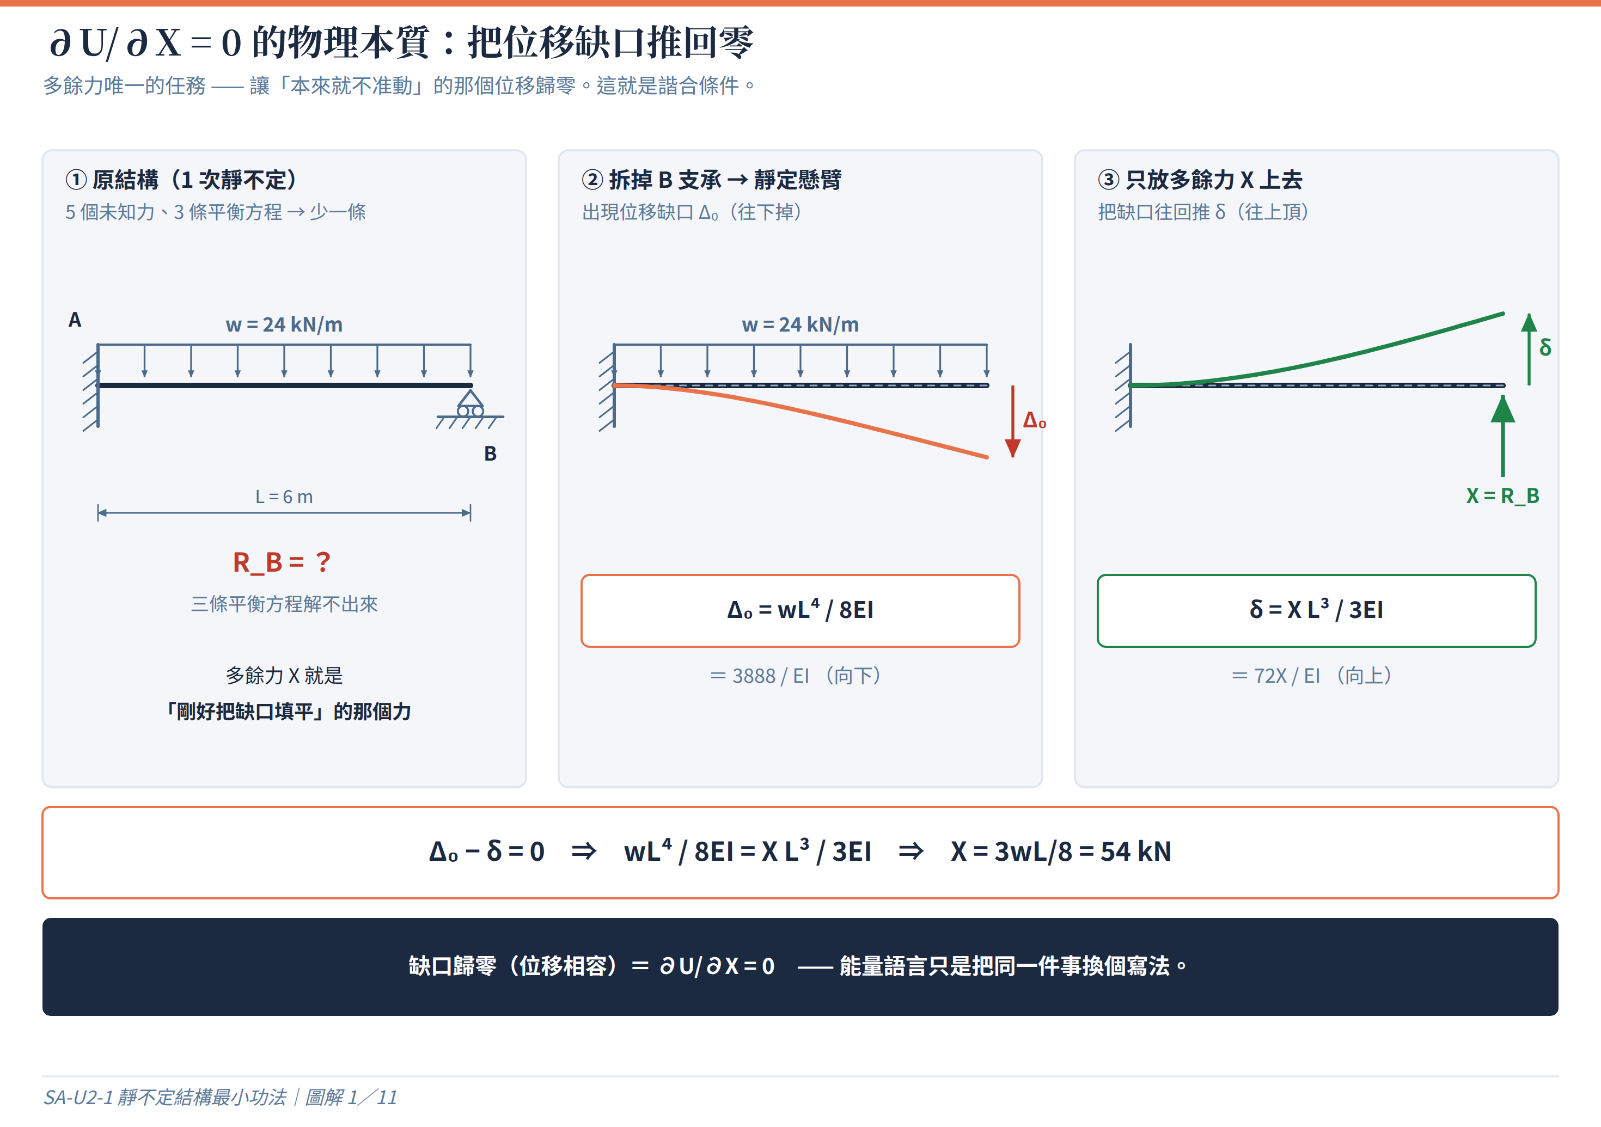
CORE IDEA
一句話搞定最小功法
圖解 1／11
看懂這張圖
▍∂U/∂X = 0 的意思是「多餘力 X 作用方向上的位移為零」—— 因為那個地方本來就不准動。
▍步驟只有三格：① 原結構解不出來 → ② 拆掉多餘的支承變靜定，量出位移缺口 Δ₀ → ③ 放上多餘力 X，把缺口推回去 δ。
▍缺口歸零 Δ₀ − δ = 0 就是諧合條件。以例題① 代入：wL⁴/8EI = XL³/3EI ⇒ X = 3wL/8 = 54 kN。
▍所以「多餘力」不神祕：它是結構為了維持那個約束，非生出來不可的那個力。
▍考卷上寫理由時，寫「B 點位移為零」比寫「能量要最小」精準得多。
SA-U2-1 靜不定結構最小功法｜觀念講義

Slide 4
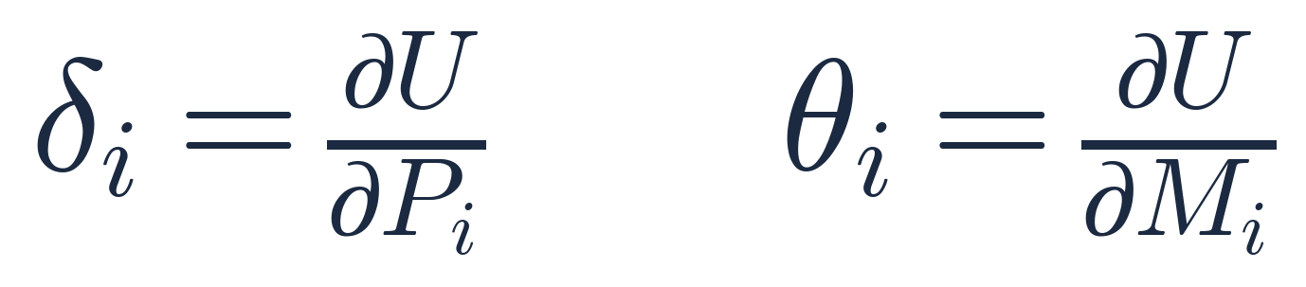
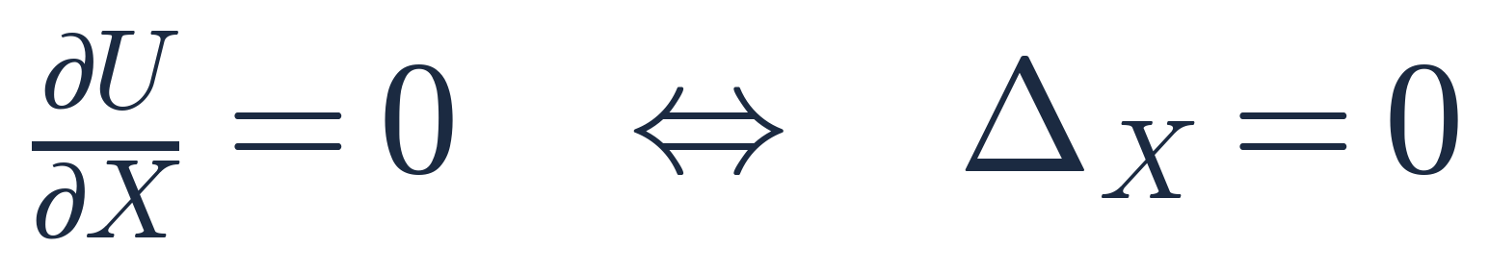
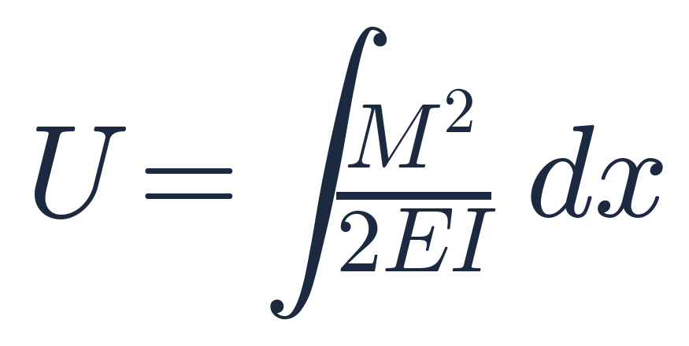
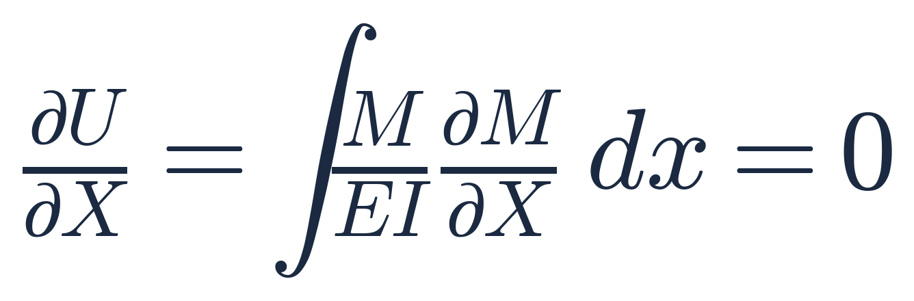
FORMULA F1
卡氏第二定理與最小功法
卡氏第二定理
最小功法（Least Work）
應變能（彎曲）
展開後的實作式
注意 卡氏第二定理說「應變能對某個力偏微分 ＝ 該力方向的位移」。多餘力 X 的方向上位移是零，所以 ∂U/∂X = 0。換句話說，最小功法是卡氏第二定理在「位移已知為零」這個特例下的直接套用。
SA-U2-1 靜不定結構最小功法｜觀念講義

Slide 5
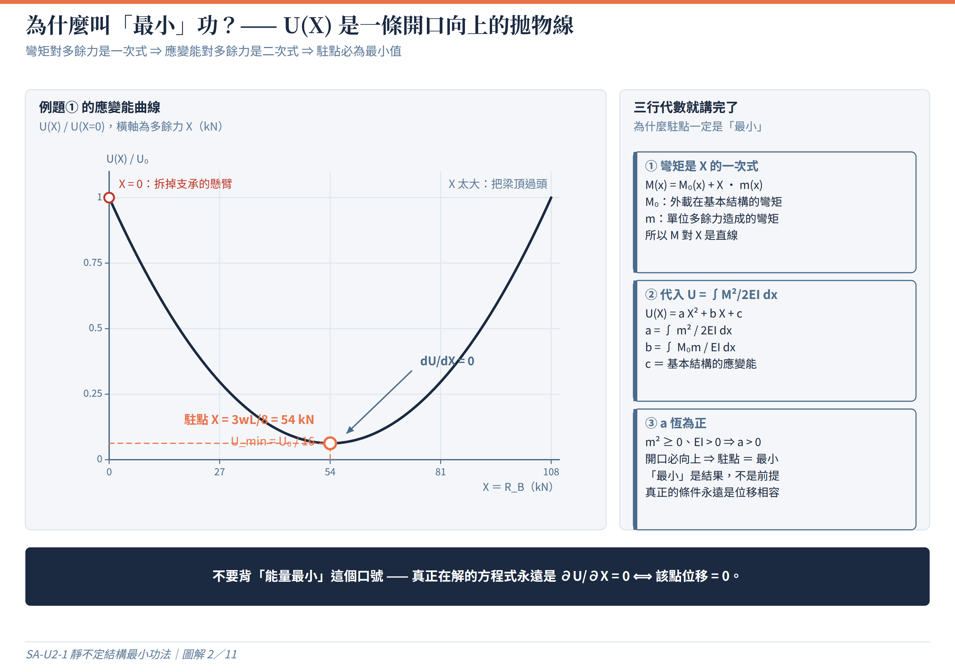
WHY MINIMUM
「最小」是數學副產品，不是物理前提
圖解 2／11
看懂這張圖
▍橫軸是多餘力 X，縱軸是把 X 當成參數時整根梁的應變能 U(X)。
▍因為 M 對 X 是一次式，U(X) 一定是二次式；二次項係數 a = ∫m²/2EI dx 恆為正，開口必向上。
▍開口向上的拋物線，駐點就是最小值 —— 這就是「最小功」三個字的全部來源。
▍左端 X = 0 代表拆掉支承的懸臂（能量最大）；右端 X 太大代表把梁頂過頭，能量又升回去。
▍加上 B 支承後，應變能只剩懸臂的 1/16 —— 靜不定結構之所以「省材料」，這張圖就是理由。
SA-U2-1 靜不定結構最小功法｜觀念講義

Slide 6
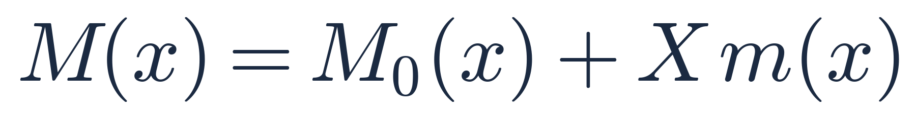
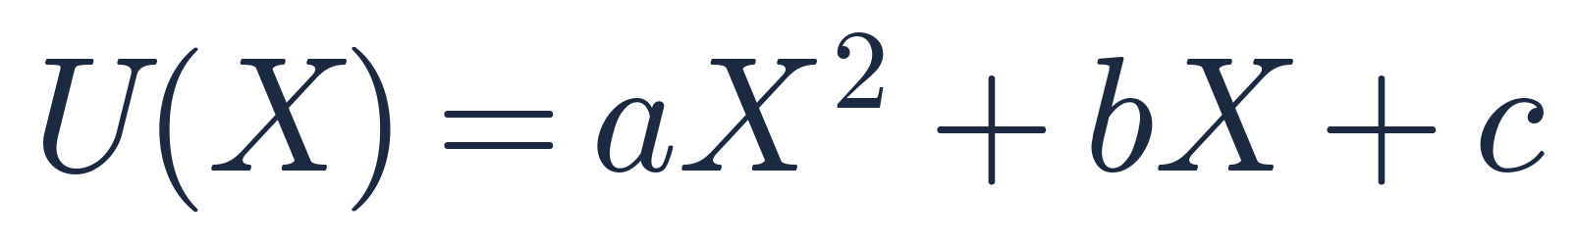
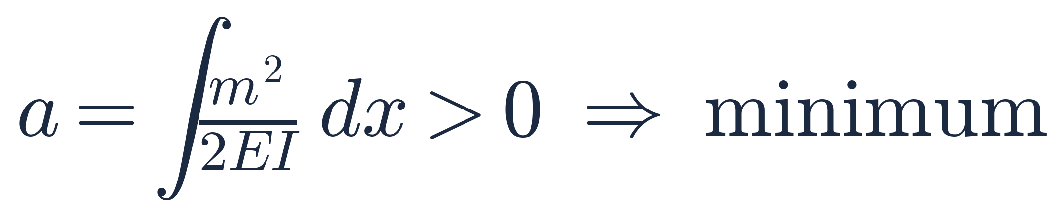
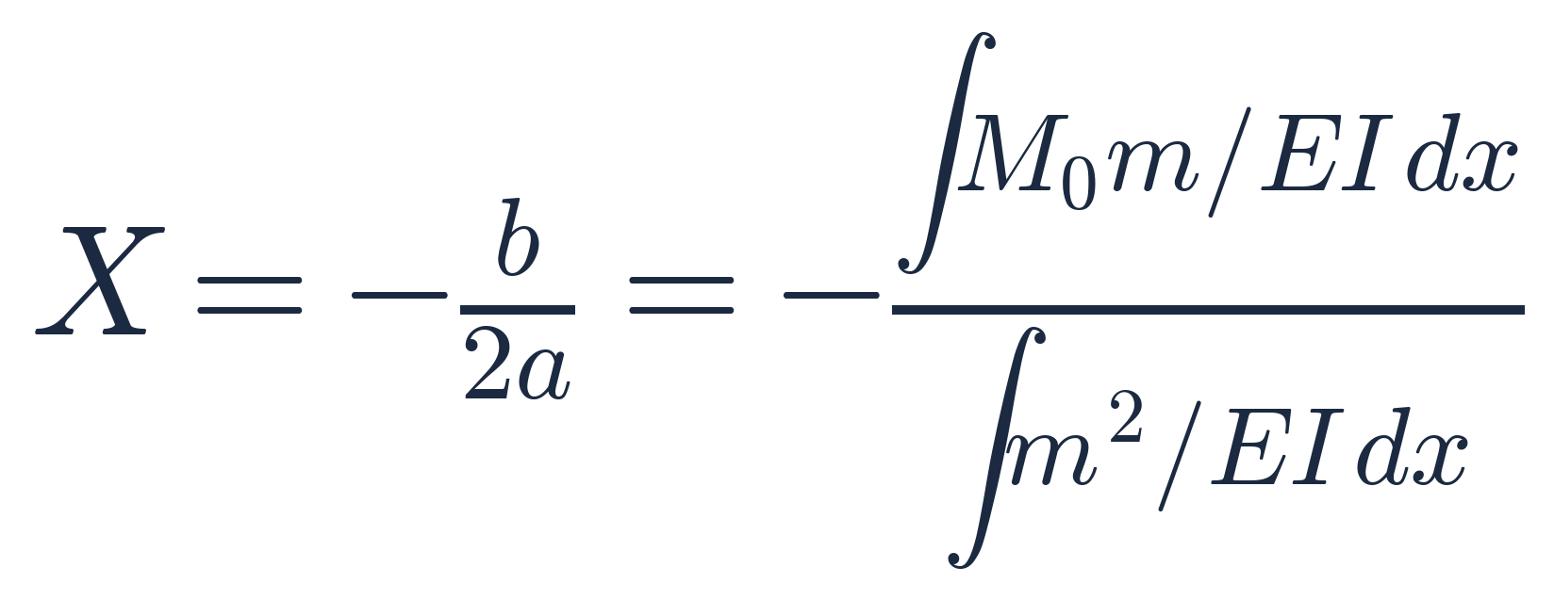
FORMULA F2
為什麼駐點一定是最小值
彎矩對 X 是一次式
代入後 U 是二次式
二次項係數恆為正
直接解出多餘力
注意 最後一式就是諧合變位法的 X = −δ₁₀/δ₁₁。也就是說「求拋物線頂點」與「解柔度方程」在代數上是同一件事 —— 你用哪個名字都可以，計算過程一字不差。
SA-U2-1 靜不定結構最小功法｜觀念講義

Slide 7
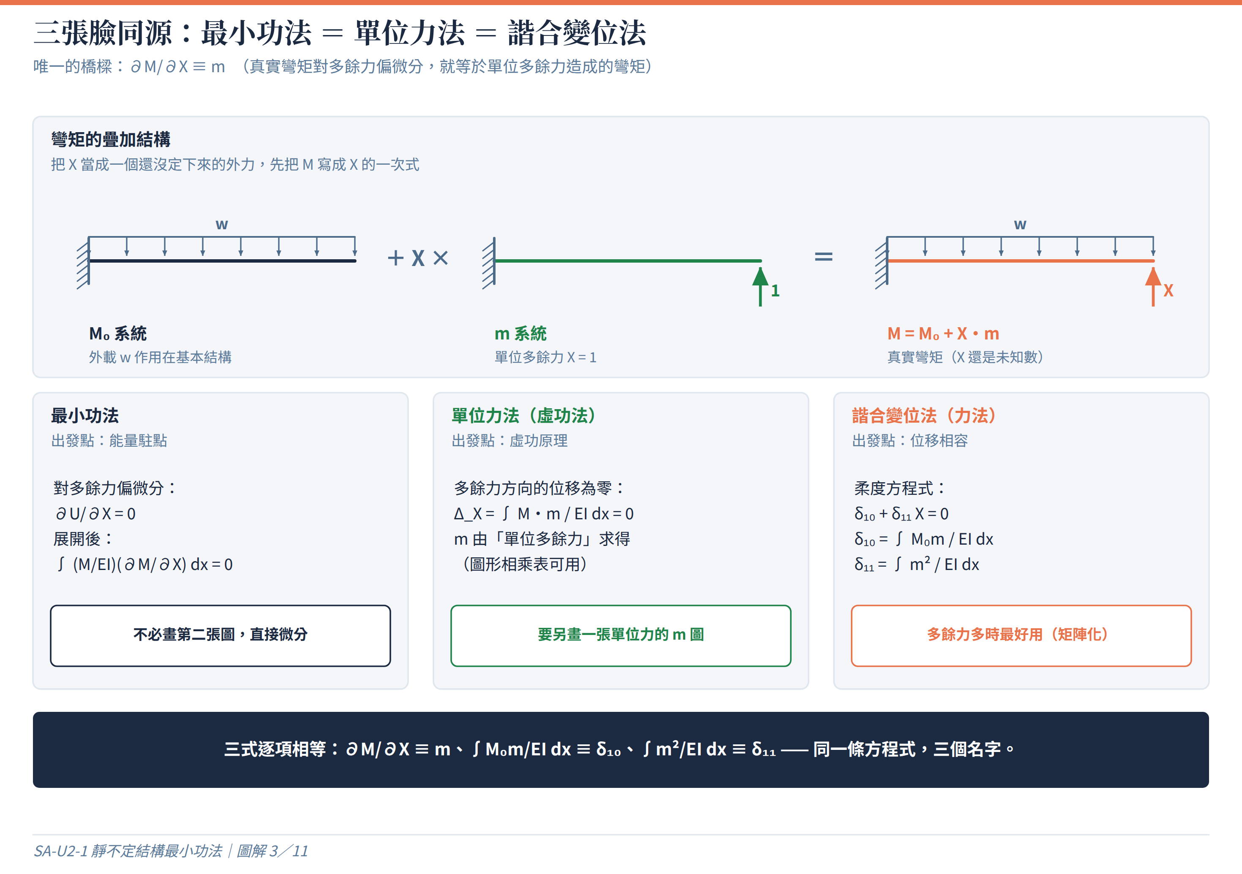
THREE FACES
最小功法 ＝ 單位力法 ＝ 諧合變位法
圖解 3／11
看懂這張圖
▍唯一要記的橋樑：∂M/∂X ≡ m。真實彎矩對多餘力偏微分，結果就是「單位多餘力造成的彎矩 m」。
▍所以 ∂U/∂X = ∫(M/EI)(∂M/∂X)dx 與單位力法的 ∫Mm/EI dx 是同一個積分，只是一個用微分求 m、一個用畫圖求 m。
▍再把 M = M₀ + Xm 拆開，就得到 δ₁₀ + δ₁₁X = 0 —— 諧合變位法的柔度方程。
▍實務上的分工：多餘力只有 1 個時用最小功法最快（不必畫第二張圖）；多餘力 2 個以上時寫成柔度矩陣比較不會亂。
▍柔度矩陣一定對稱（Maxwell–Betti），這是列完方程式後最快的自我檢查。
SA-U2-1 靜不定結構最小功法｜觀念講義

Slide 8
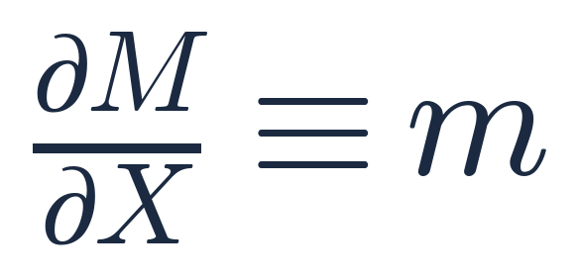
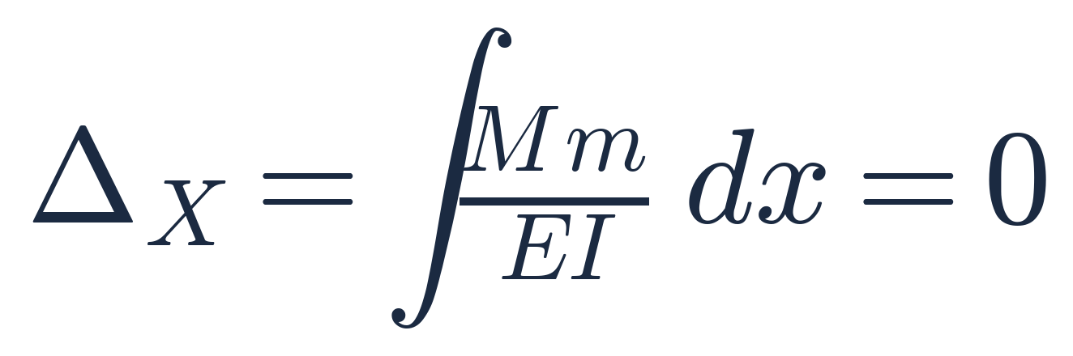
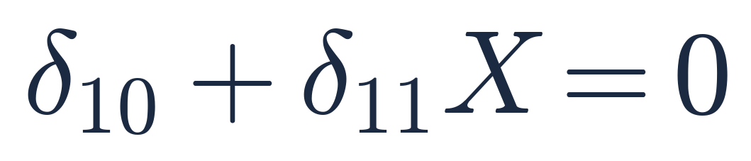
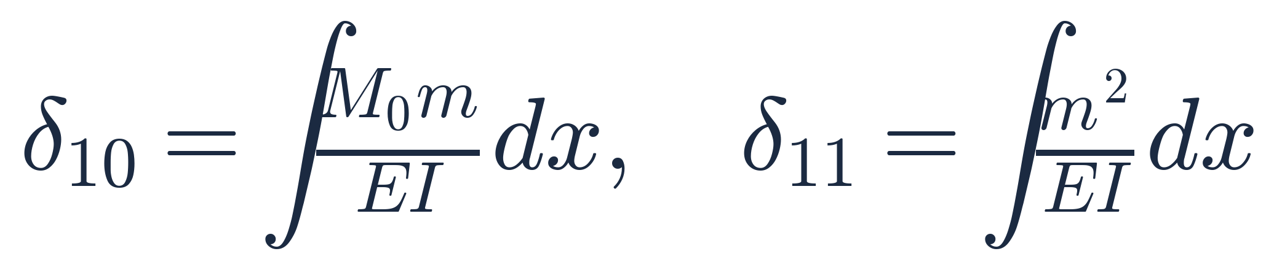
FORMULA F3
三張臉的逐項對照
關鍵橋樑
單位力法
諧合變位法（柔度方程）
柔度係數的定義
注意 多餘力有 n 個時，柔度方程變成 [δ]{X} = −{δ₀}，其中 δ_ij = ∫ m_i m_j /EI dx 必為對稱矩陣。最小功法的 n 條 ∂U/∂X_i = 0 展開之後，係數矩陣就是這個 [δ]，一模一樣。
SA-U2-1 靜不定結構最小功法｜觀念講義

Slide 9
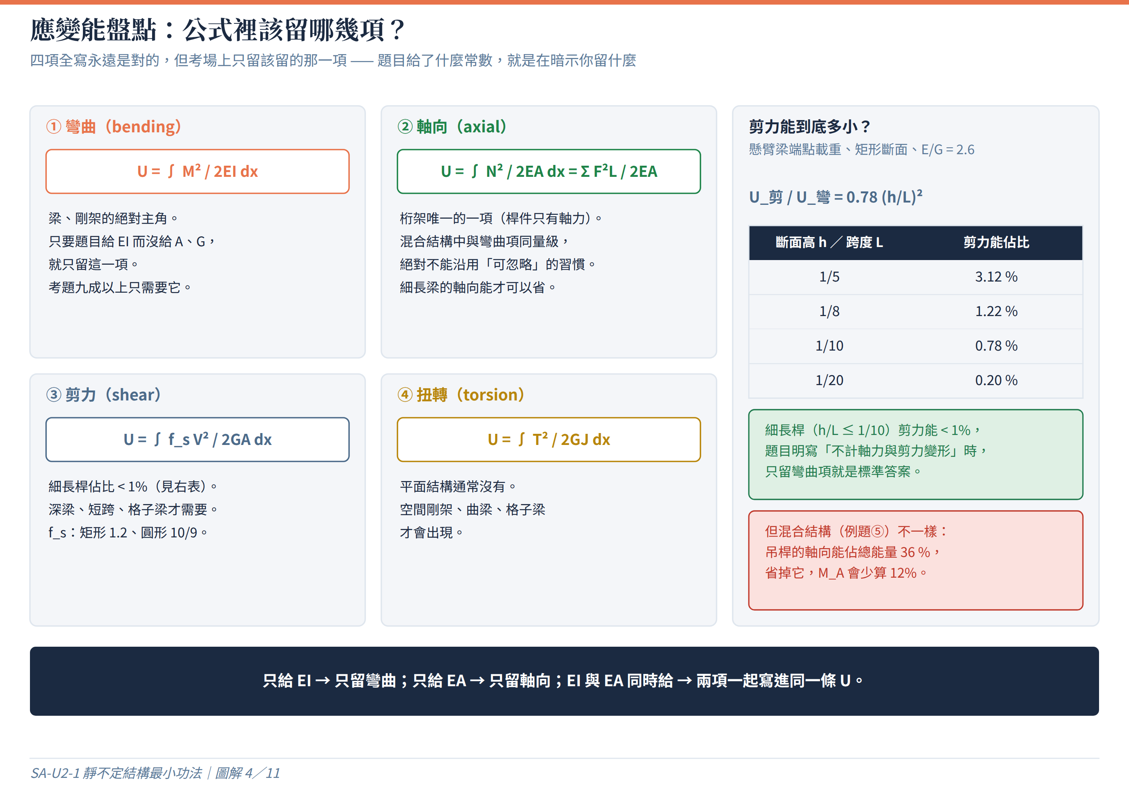
STRAIN ENERGY
U 裡面該留哪幾項？
圖解 4／11
看懂這張圖
▍完整的應變能有四項：彎曲、軸向、剪力、扭轉。四項全寫永遠是對的，但考場上只留該留的。
▍判讀訣竅：題目給了什麼常數，就是在暗示你留什麼。只給 EI ⇒ 只留彎曲；只給 EA ⇒ 只留軸向。
▍細長桿的剪力能佔比 = 0.78(h/L)²：h/L = 1/10 時只有 0.78%，所以「不計剪力變形」是合理的近似。
▍軸向能在細長梁裡也極小，但在梁＋桿的混合結構裡完全不是這回事 —— 例題⑤ 吊桿的軸向能佔總能量 36%，漏掉它 M_A 會少算 12%。
▍桁架是唯一只有軸向項的結構，而且因為桿內軸力是常數，積分退化成求和 Σ F²L/2EA。
SA-U2-1 靜不定結構最小功法｜觀念講義

Slide 10
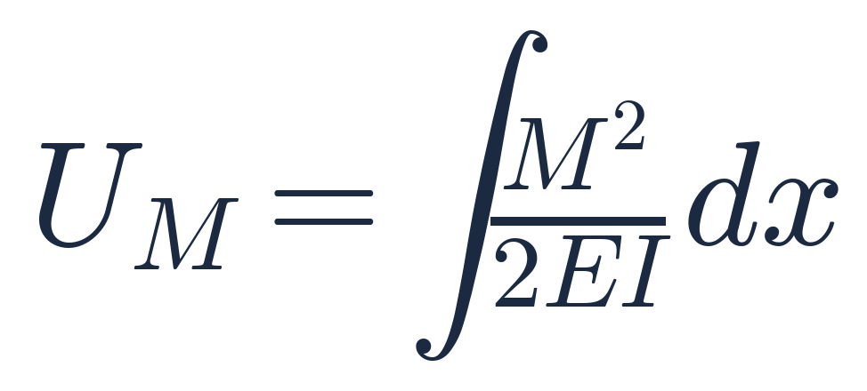
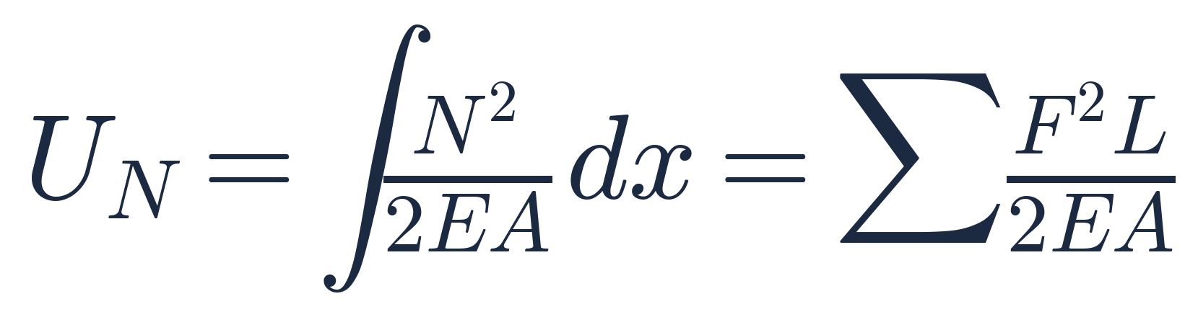
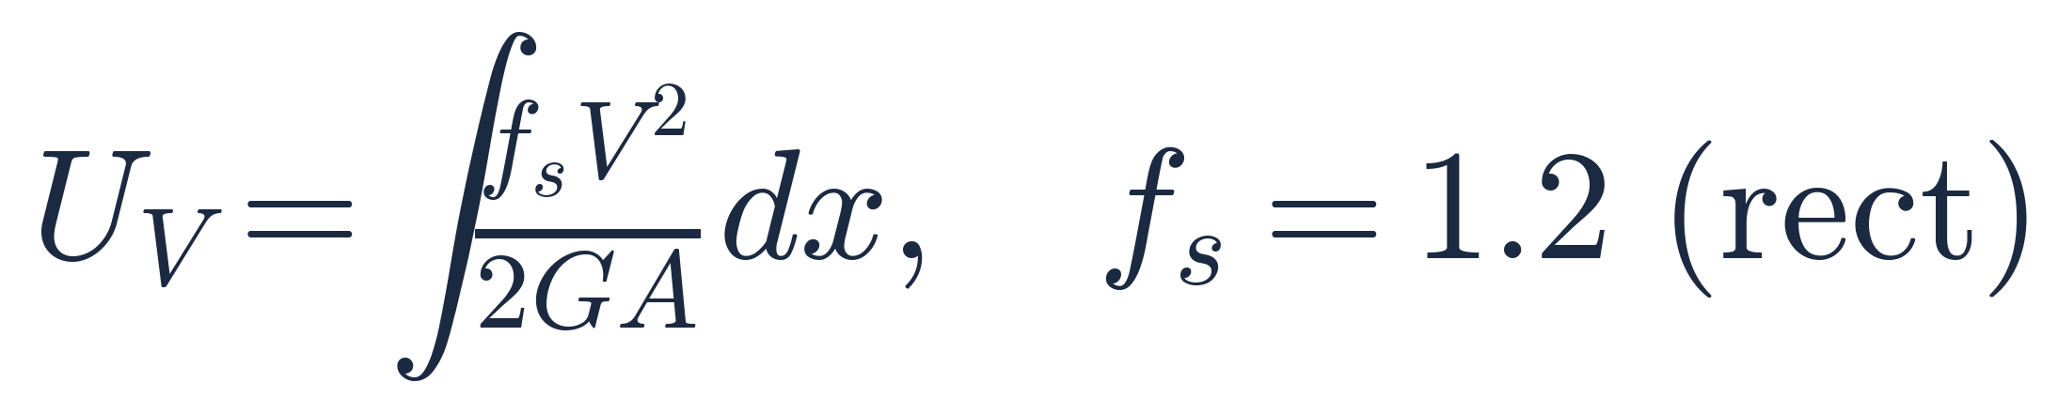
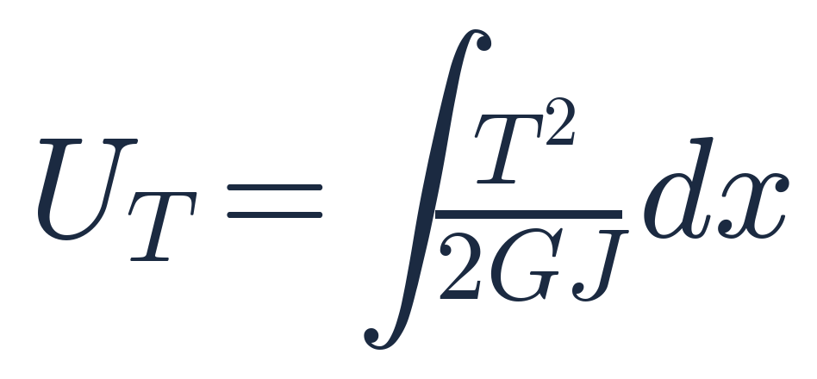
FORMULA F4
應變能的四項
彎曲（梁、剛架的主角）
軸向（桁架、吊桿、拉桿）
剪力（深梁、短跨才留）
扭轉（空間結構、曲梁）
注意 剪力形狀係數 f_s：矩形 1.2、圓形 10/9、工字型可近似用腹板面積取 A_w。一般平面梁與剛架題目只要看到「不計軸向與剪力變形」，就只留第一項。
SA-U2-1 靜不定結構最小功法｜觀念講義

Slide 11
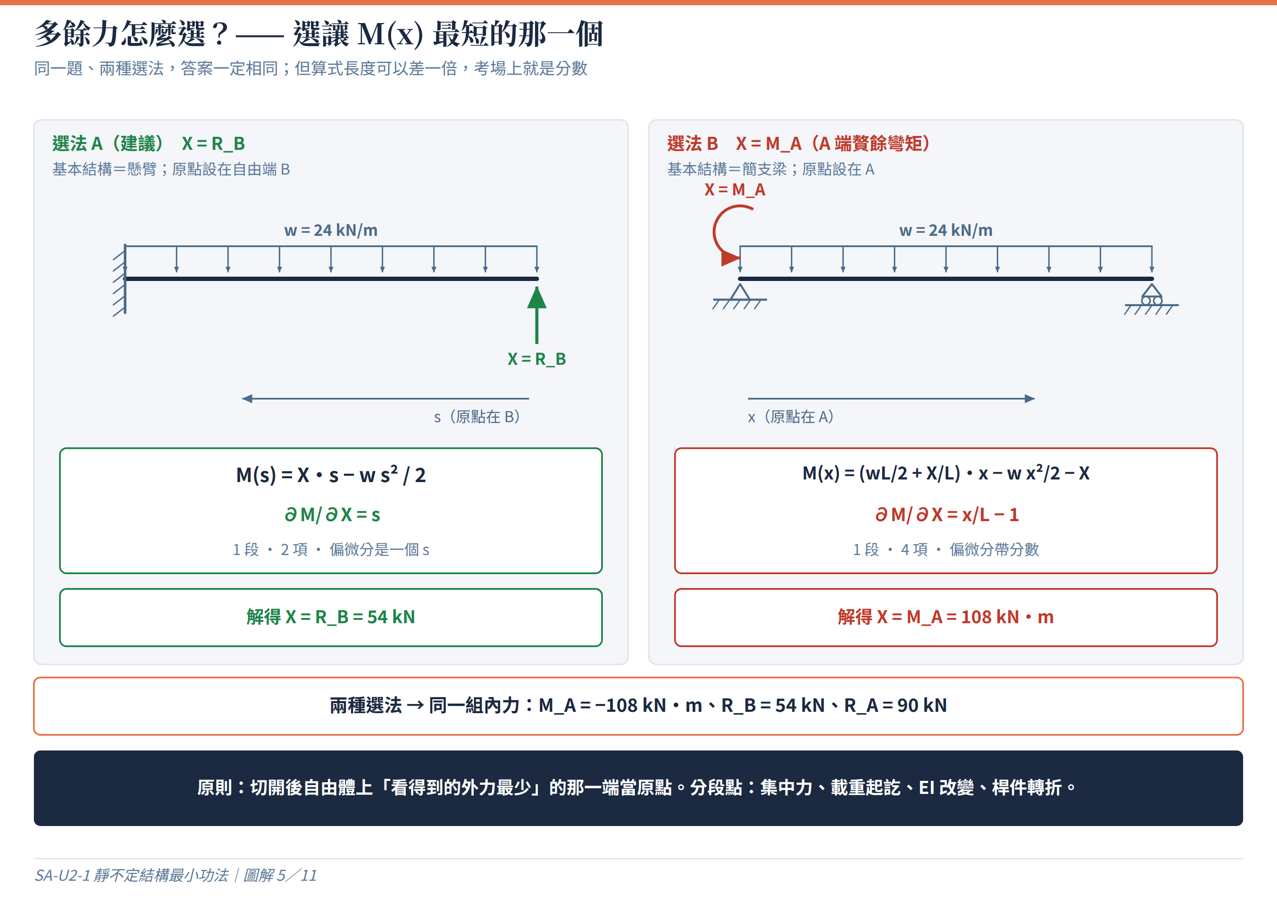
SETUP
多餘力選對，算式短一半
圖解 5／11
看懂這張圖
▍多餘力可以隨便選 —— 只要選完之後基本結構是穩定的靜定結構，答案一定相同。
▍但算式長度差很多。同一根 propped cantilever：選 R_B 的 M(s) 只有 2 項、∂M/∂X = s；選 M_A 的 M(x) 有 4 項、∂M/∂X = x/L − 1（帶分數）。
▍選法原則：切開後「自由體上看得到的外力最少」的那一端當原點。自由端、內鉸、多餘力作用點都是好起點。
▍分段規則：集中力、分布載重的起訖點、EI 改變處、桿件轉折處 —— 每一個都要切一刀。
▍剛架題另一個常用招數：切開內鉸（該處 M = 0，靜不定度直接降 1），或釋放靠近自由端的約束。
SA-U2-1 靜不定結構最小功法｜觀念講義

Slide 12
MINI EXAMPLE ①
一端固定、一端滾支承的梁（1 次靜不定）
SOP 五步驟樣板
跨度
載重
靜不定度
多餘力
L = 6 m
w = 24 kN/m（均布）
n = 4 − 3 = 1
X = R_B（向上）
1
選多餘力，寫 M(s)
2
對 X 偏微分
拆掉 B 的滾支承 → 基本結構＝從 A 伸出的懸臂。
原點設在自由端 B，s 由 B 往 A 量（外力最少）。
M(s) = X·s − w s² / 2 （0 ≤ s ≤ 6，一段搞定）
選這個原點，整根梁只需要一條式子。
∂M/∂X = s
這一項就是「單位多餘力造成的彎矩 m」。
在 B 放一個向上的單位力，距離 s 處的彎矩正好 = s。
不必另外畫 m 圖，微分就得到。
3
令 ∂U/∂X = 0 解 X
4
回代求其餘內力
∫₀⁶ (X s − 12 s²)(s) ds = 0
→ X·(6³/3) − 24·(6⁴/8) = 72X − 3888 = 0
X = R_B = 54 kN = 3wL/8
δ₁₁ = L³/3EI、δ₁₀ = −wL⁴/8EI，比值即為答案。
R_A = 24(6) − 54 = 90 kN
M_A = 54(6) − 432 = −108 kN·m = −wL²/8
剪力歸零處 x = 3.75 m（距 A）→ M_max = +60.75 = 9wL²/128
反曲點：距 A 1.5 m（＝ L/4）。
答案
X = R_B = 3wL/8 = 54 kN ｜ M_A = −wL²/8 = −108 kN·m ｜ M_max = 9wL²/128 = +60.75 kN·m

Slide 13
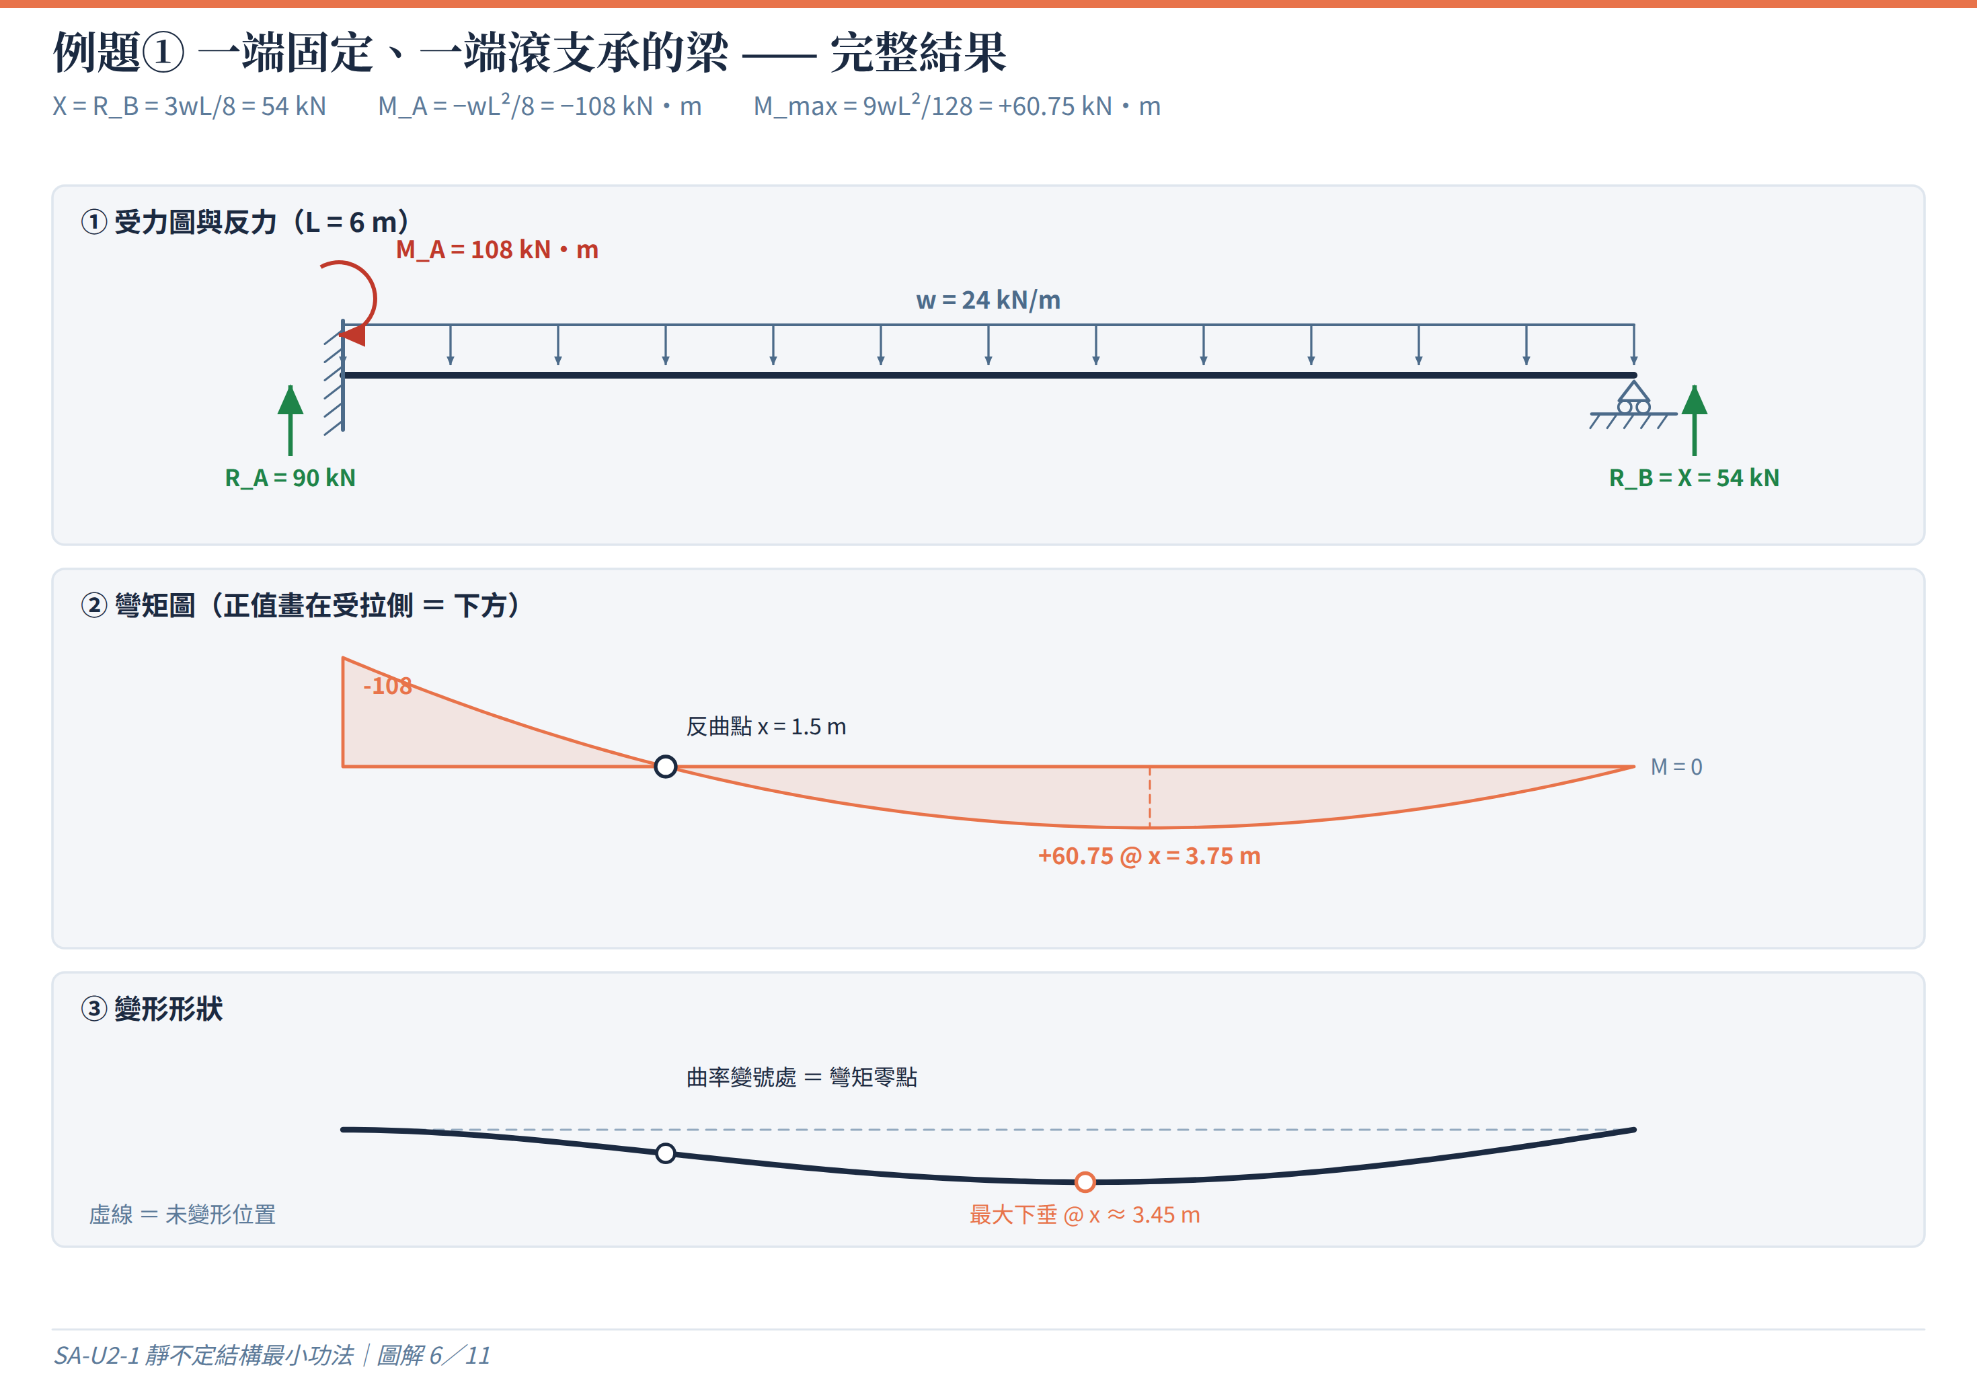
EXAMPLE ①
例題① 的完整內力與變形
圖解 6／11
看懂這張圖
▍三張圖一起看：受力圖 → 彎矩圖 → 變形形狀。彎矩圖一律畫在受拉側，所以 hogging 在上、sagging 在下。
▍固端彎矩 −108 的絕對值比跨中正彎矩 +60.75 大 78% —— propped cantilever 的設計控制斷面永遠在固端。
▍反曲點在距 A 1.5 m（= L/4）處：彎矩零點，也正好是變形曲線曲率變號的位置，兩張圖可以互相檢查。
▍最大正彎矩不在跨中，而在剪力歸零處 x = 3.75 m；最大下垂則在 x ≈ 3.45 m，兩者位置不同，不要混為一談。
▍拿這三個數字（3wL/8、wL²/8、9wL²/128）當背誦標準件，遇到同型題可以直接檢查答案合不合理。
SA-U2-1 靜不定結構最小功法｜觀念講義

Slide 14
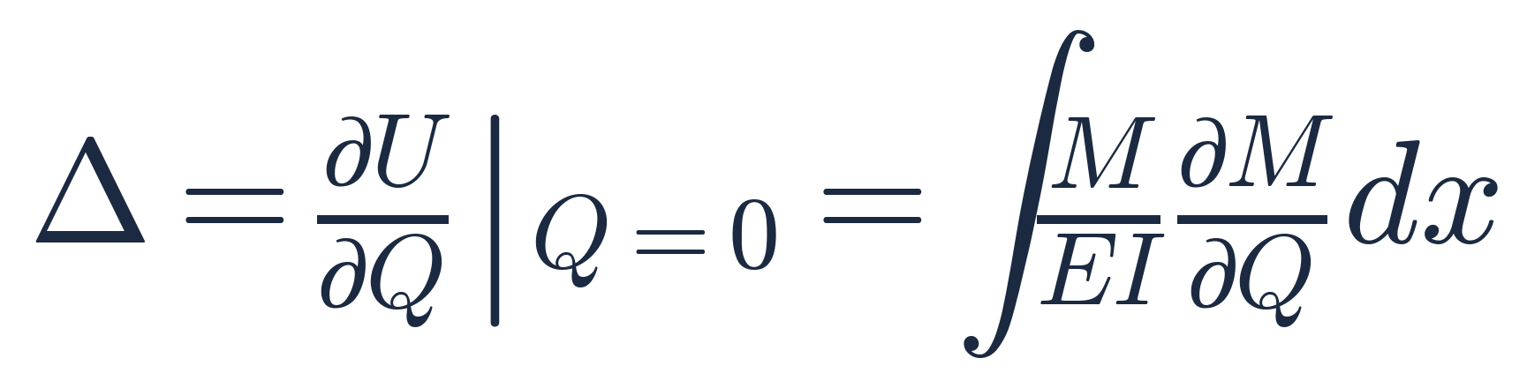
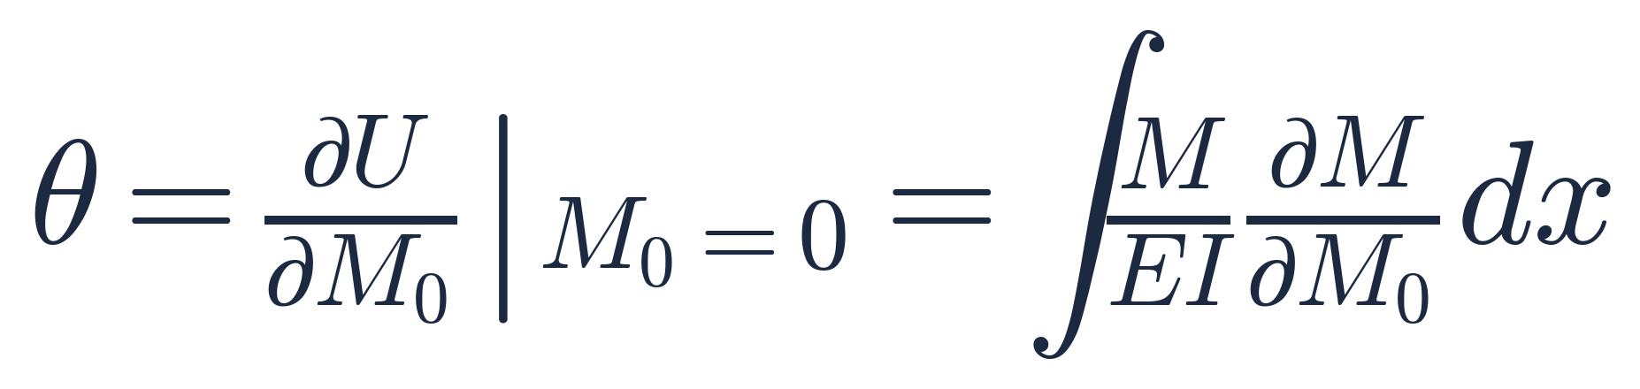
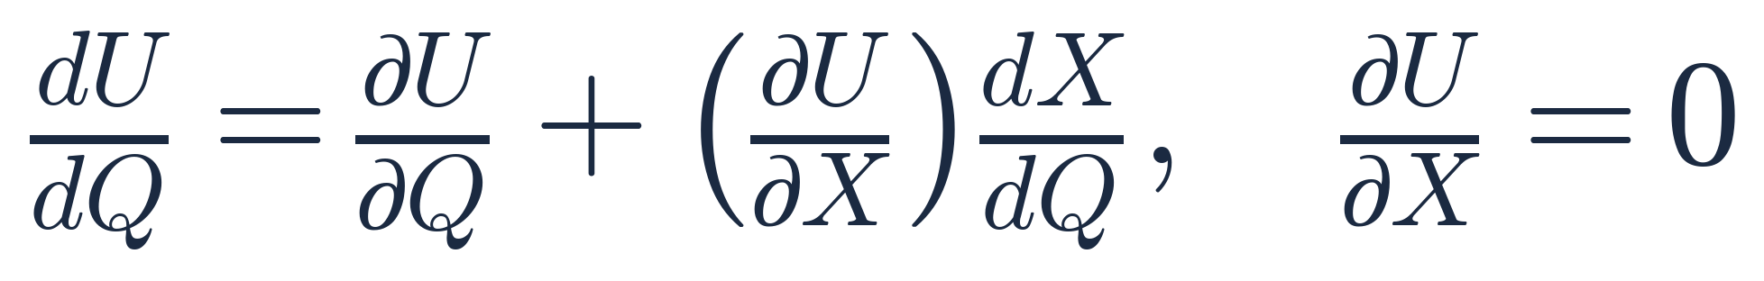
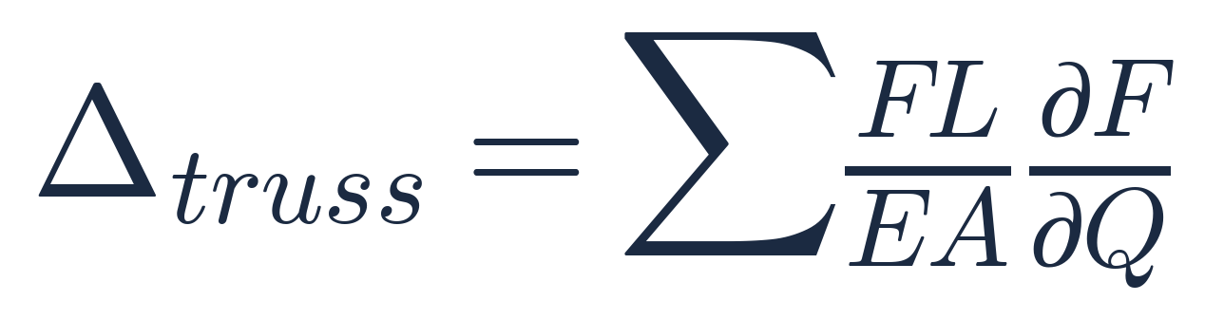
FORMULA F5
求位移與轉角：虛擬量與包絡定理
求位移：放虛擬力 Q
求轉角：放虛擬彎矩 M₀
包絡定理（X 可當常數）
桁架的位移
注意 包絡定理是這個單元最實用的省時工具：因為結構已經落在 ∂U/∂X = 0 的駐點上，對虛擬量微分時可以把多餘力 X 直接當成已知常數，不必追 dX/dQ 的連鎖律。
SA-U2-1 靜不定結構最小功法｜觀念講義

Slide 15
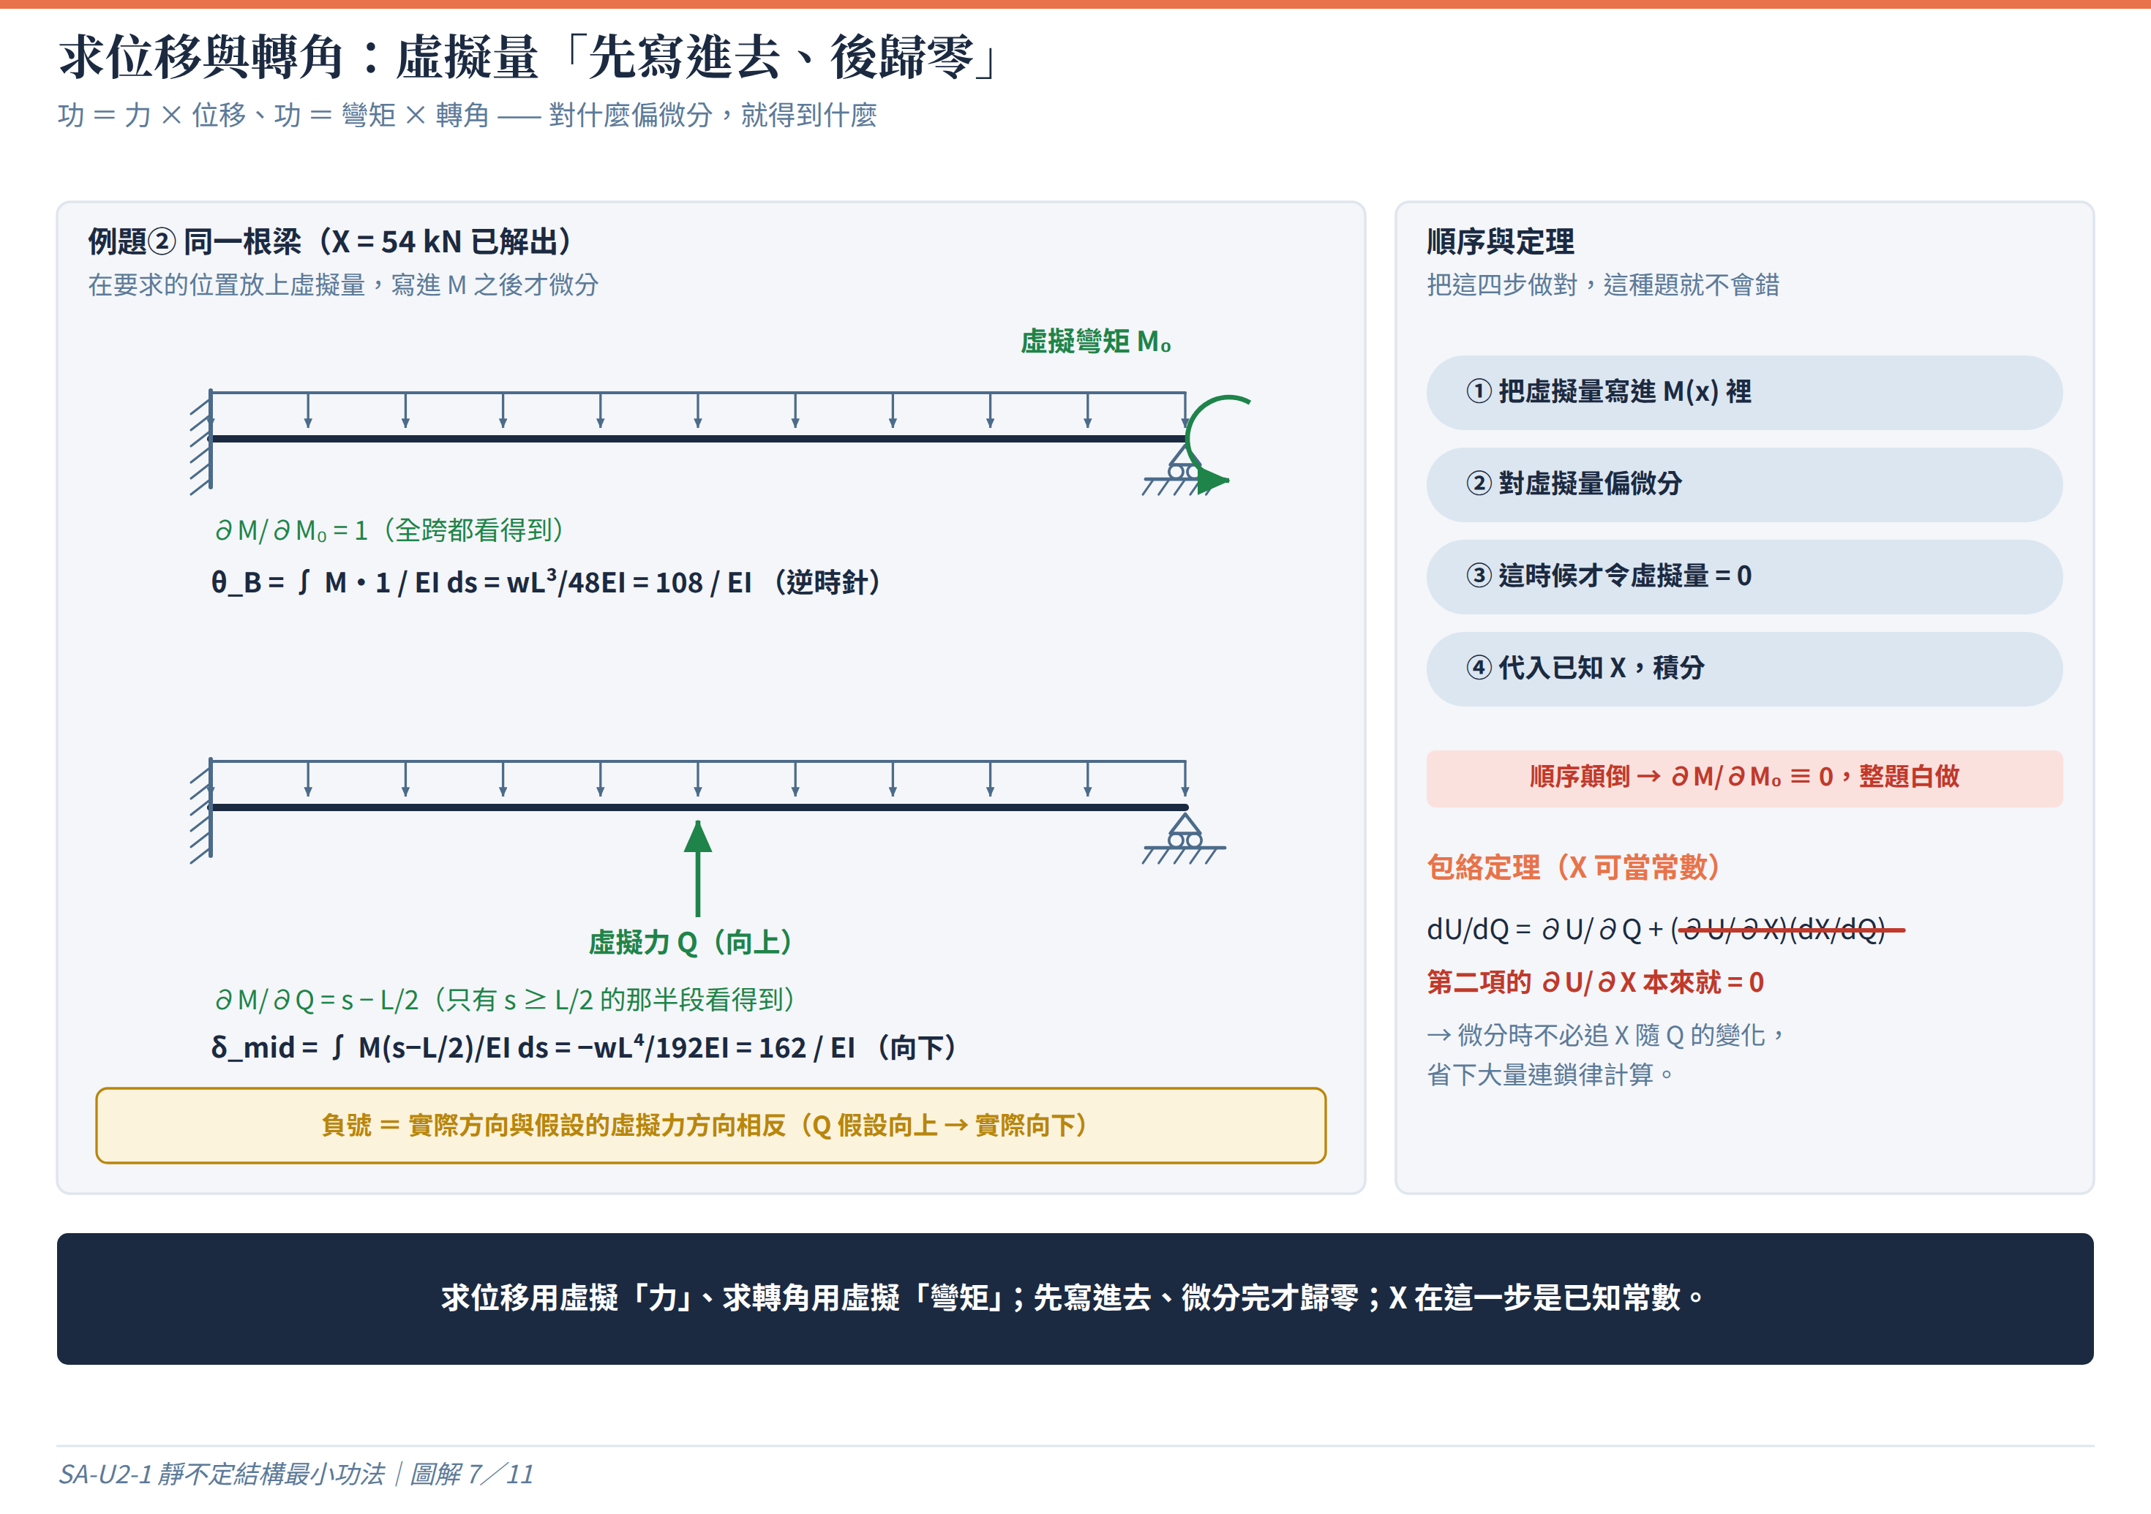
VIRTUAL QUANTITY
虛擬量：先寫進去、後歸零
圖解 7／11
看懂這張圖
▍對什麼偏微分，就得到什麼：對「力」微分得位移，對「彎矩」微分得轉角。這是因為功 = 力 × 位移、功 = 彎矩 × 轉角。
▍所以求轉角一定要放虛擬「彎矩」M₀，放虛擬力只會給你位移。
▍順序絕對不能顛倒：① 虛擬量寫進 M → ② 偏微分 → ③ 這時候才令虛擬量 = 0 → ④ 積分。一開始就歸零，∂M/∂M₀ 直接變 0，整題白做。
▍包絡定理：dU/dQ = ∂U/∂Q + (∂U/∂X)(dX/dQ)，第二項的 ∂U/∂X 本來就是 0，所以整項消失。
▍實務上的意思是：解出 X 之後，把 X 當成一個普通的已知數字代進去就好。
SA-U2-1 靜不定結構最小功法｜觀念講義

Slide 16
MINI EXAMPLE ②
同一根梁求 B 端轉角與跨中位移
虛擬量 ＋ 包絡定理
結構
已知
求
求
同例題①（L = 6、w = 24）
X = R_B = 54 kN
θ_B（B 端轉角）
δ（跨中位移）
1
求轉角 → 放虛擬彎矩
2
微分完才令 M₀ = 0
在 B 加一個虛擬彎矩 M₀，寫進內力函數：
M(s) = X s − w s²/2 + M₀
∂M/∂M₀ = 1（全跨都看得到這個彎矩）
虛擬彎矩是常數項，所以偏微分結果是 1。
θ_B = (1/EI)∫₀⁶ (54 s − 12 s²)(1) ds
= (1/EI)(972 − 864) = 108 / EI
θ_B = wL³ / 48EI（逆時針）
與懸臂疊加驗算相符：RL²/2EI − wL³/6EI = 108/EI。
3
求位移 → 放虛擬力
4
包絡定理讓 X 當常數
在跨中（距 B 3 m）加向上的虛擬力 Q：
M(s) = X s − w s²/2 + Q(s − 3)，s ≥ 3 才有這一項
∂M/∂Q = s − 3（s < 3 時為 0）
這就是基本結構上單位力造成的彎矩 m。
因為 ∂U/∂X = 0，微分時不必追 X 隨 Q 的變化。
δ = (1/EI)∫₃⁶ (54 s − 12 s²)(s − 3) ds = −162 / EI
負號 ⇒ 與假設的向上方向相反 ⇒ 向下 162/EI
＝ wL⁴/192EI，與標準表完全相同。
答案
θ_B = wL³/48EI = 108 / EI（逆時針） ｜ δ_跨中 = wL⁴/192EI = 162 / EI（向下）

Slide 17
MINI EXAMPLE ③
兩跨連續梁：兩個多餘力（2 次靜不定）
沿用 SA-U2-3／U2-4
AB 跨
BC 跨
靜不定度
多餘力
6 m，w = 24 kN/m
8 m，中央 P = 40 kN
n = 5 − 3 = 2
X₁ = R_B、X₂ = R_C
1
基本結構＝一根長懸臂
2
分三段寫 M(x, X₁, X₂)
把 B、C 兩個滾支承都拆掉 → 由 A 伸出的 14 m 懸臂。
x 由 A 量起，每個斷面取「右側自由體」列式，
這樣就不必先求 A 的三個反力。
多餘力都放在原支承位置，方向取向上為正。
0–6 m：X₁(6−x) + X₂(14−x) − 40(10−x) − 12(6−x)²
6–10 m：X₂(14−x) − 40(10−x)
10–14 m：X₂(14−x)
分段點就是 B 支承（x=6）與集中力（x=10）。
3
兩條方程式聯立
4
解出並與另外兩法對照
∂M/∂X₁ = (6−x)（只有第一段有值）
∂M/∂X₂ = (14−x)（全長都有值）
∫M(∂M/∂X₁)dx = 0、∫M(∂M/∂X₂)dx = 0
係數矩陣必對稱 δ₁₂ = δ₂₁ —— 列完先檢查這一點。
X₁ = R_B = 98.12 kN、X₂ = R_C = 11.96 kN
R_A = 73.92、M_A = −75.84、M_B = −64.32 kN·m
AB 跨最大正彎矩 +38.00 @ x = 3.08 m
與 SA-U2-3 傾角變位法、SA-U2-4 矩陣法逐項相同。
答案
R = (73.92, 98.12, 11.96) kN ｜ M_A = −75.84、M_B = −64.32 kN·m ｜ EIθ_B = 11.52（逆時針）

Slide 18
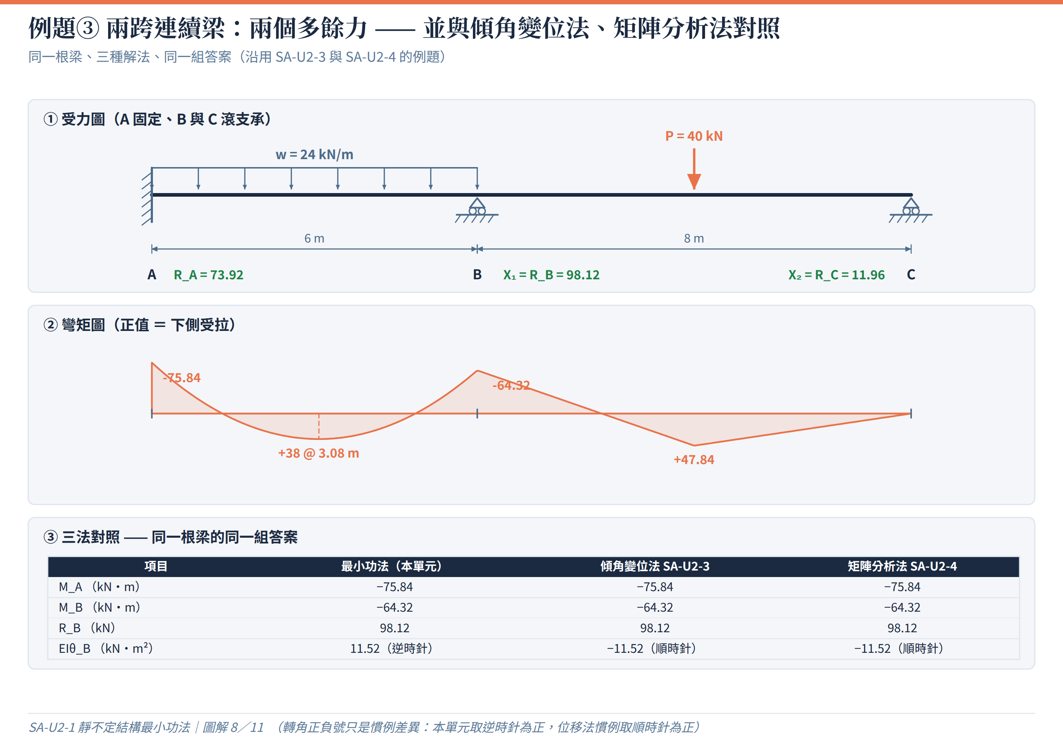
EXAMPLE ③
同一根梁，三種解法，同一組答案
圖解 8／11
看懂這張圖
▍這根梁在 SA-U2-3 用傾角變位法解過、在 SA-U2-4 用矩陣分析法解過，現在用最小功法再解一次。
▍三法的 M_A、M_B、R_B 一字不差 —— 這不是巧合，因為三者解的是同一組平衡＋諧合方程。
▍唯一的差異是 θ_B 的正負號：本單元取逆時針為正（+11.52），位移法慣例取順時針為正（−11.52）。數值相同，只是慣例不同。
▍彎矩圖的三個關鍵值：M_A = −75.84（固端，設計控制）、M_B = −64.32（中間支承）、+47.84（集中力下方）。
▍選擇建議：2 個多餘力還可以用最小功法硬解；3 個以上請直接寫成柔度矩陣，或改用位移法／矩陣法。
SA-U2-1 靜不定結構最小功法｜觀念講義

Slide 19
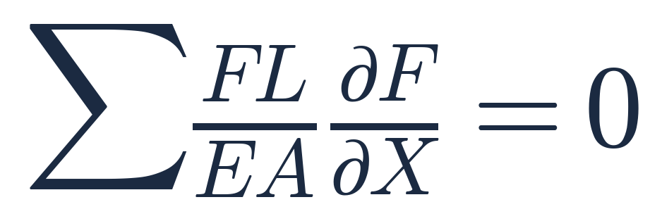
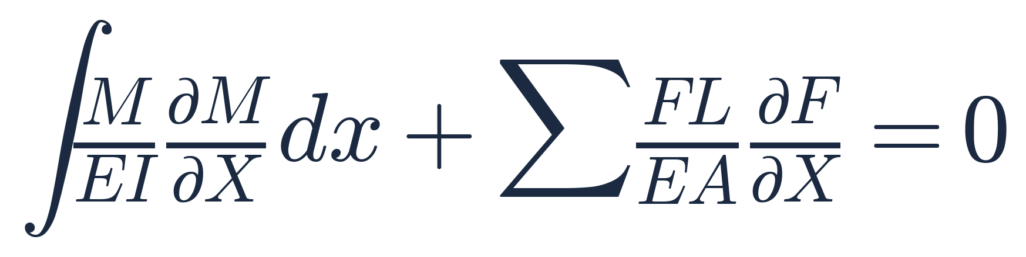
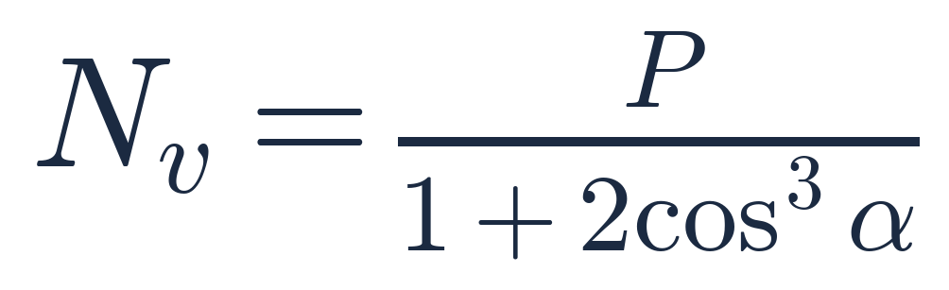
FORMULA F6
桁架、混合結構與對稱降維
桁架（只有軸向項）
梁＋桿混合結構
三桿對稱桁架的閉合解
對稱／反對稱切面條件
注意 桁架桿內軸力是常數，所以積分退化成求和；混合結構則是把兩種能量加進同一條 U，再一起對 X 偏微分。對稱性是剛架題唯一可行的降維手段：對稱載重時切面剪力為零，反對稱載重時切面軸力與彎矩為零。
SA-U2-1 靜不定結構最小功法｜觀念講義

Slide 20
MINI EXAMPLE ④
三桿對稱桁架（1 次靜不定）
只留軸向項
中央桿
斜桿
桿件
載重
垂直，L = 3 m
與垂直夾 α = 30°
三桿同 EA
P = 100 kN（向下）
1
U 只留軸向項
2
用節點平衡把內力寫成 X
桿件只承受軸力，且軸力沿桿為常數。
U = Σ F² L / 2EA —— 積分退化成求和，不要去積分。
斜桿長度 = 3 / cos30° = 3.4641 m（不是 3 m）。
這是桁架題最常見的失分點。
取 X = 中央桿軸力（拉為正）。
節點 D 垂直平衡：2 N_i cosα + X = P
→ N_i = (P − X) / (2cosα)
∂N_i/∂X = −1/(2cosα)、∂X/∂X = 1
3
代入 Σ(FL/EA)(∂F/∂X) = 0
4
數值與檢查
X·L + 2·N_i·(L/cosα)·(−1/(2cosα)) = 0
→ X·L − (P − X)·L / (2cos³α) = 0
X = P / (1 + 2cos³α) （閉合解，值得記）
α → 0 時 X → P/3（三桿平分）；α → 90° 時 X → P。
N_v = 43.50 kN（43.5% 的 P 走中央桿）、N_i = 32.62 kN
垂直平衡：43.50 + 2(32.62)(0.8660) = 100.00 ✓
δ_D = N_v L / EA = 130.49 / EA（＝中央桿伸長量）
拿掉中央桿變靜定，斜桿要扛 57.74 kN → 多 77%。
答案
N_v = P / (1 + 2cos³α) = 43.50 kN ｜ N_i = 32.62 kN ｜ δ_D = 130.49 / EA（向下）

Slide 21
MINI EXAMPLE ⑤
梁＋吊桿混合結構（1 次靜不定）
彎曲項＋軸向項
懸臂梁
載重
吊桿
多餘力
L = 6 m，EI = 2×10⁵ kN·m²
w = 24 kN/m
h = 3 m，EA = 2×10⁵ kN
X = 吊桿軸力
1
兩種能量寫進同一條 U
2
一起對 X 偏微分
梁：M(s) = X s − w s²/2（s 由梁端往固定端）
吊桿：軸力就是 X，長度 h。
U = ∫₀⁶ M²/2EI ds + X² h / 2EA
題目同時給 EI 與 EA，就是在提示兩項都要留。
彎曲項：∫(M/EI)(∂M/∂X)ds = X L³/3EI − w L⁴/8EI
軸向項：X h / EA
兩項相加令為 0：
X (L³/3EI + h/EA) = w L⁴ / 8EI
3
解出多餘力
4
影響有多大？
X = (3wL/8) / (1 + 3EI h / EA L³)
柔度比 ρ = 3EIh/EAL³ = 1/24 = 0.04167
X = 54 / (25/24) = 51.84 kN
ρ → 0（吊桿極硬）時退化為剛性支承的 54 kN。
多餘力只降 4%，但固端彎矩從 −108 變 −120.96（+12%）。
設計控制的那個數字被低估 12%，比多餘力的誤差嚴重得多。
諧合檢查：吊桿伸長 = Xh/EA = 0.778 mm
＝ 梁端下垂量 wL⁴/8EI − XL³/3EI = 0.778 mm ✓
答案
X = 51.84 kN（比剛性支承少 4%） ｜ M_A = −120.96 kN·m（比剛性支承多 12%）—— 軸向柔度不能省

Slide 22
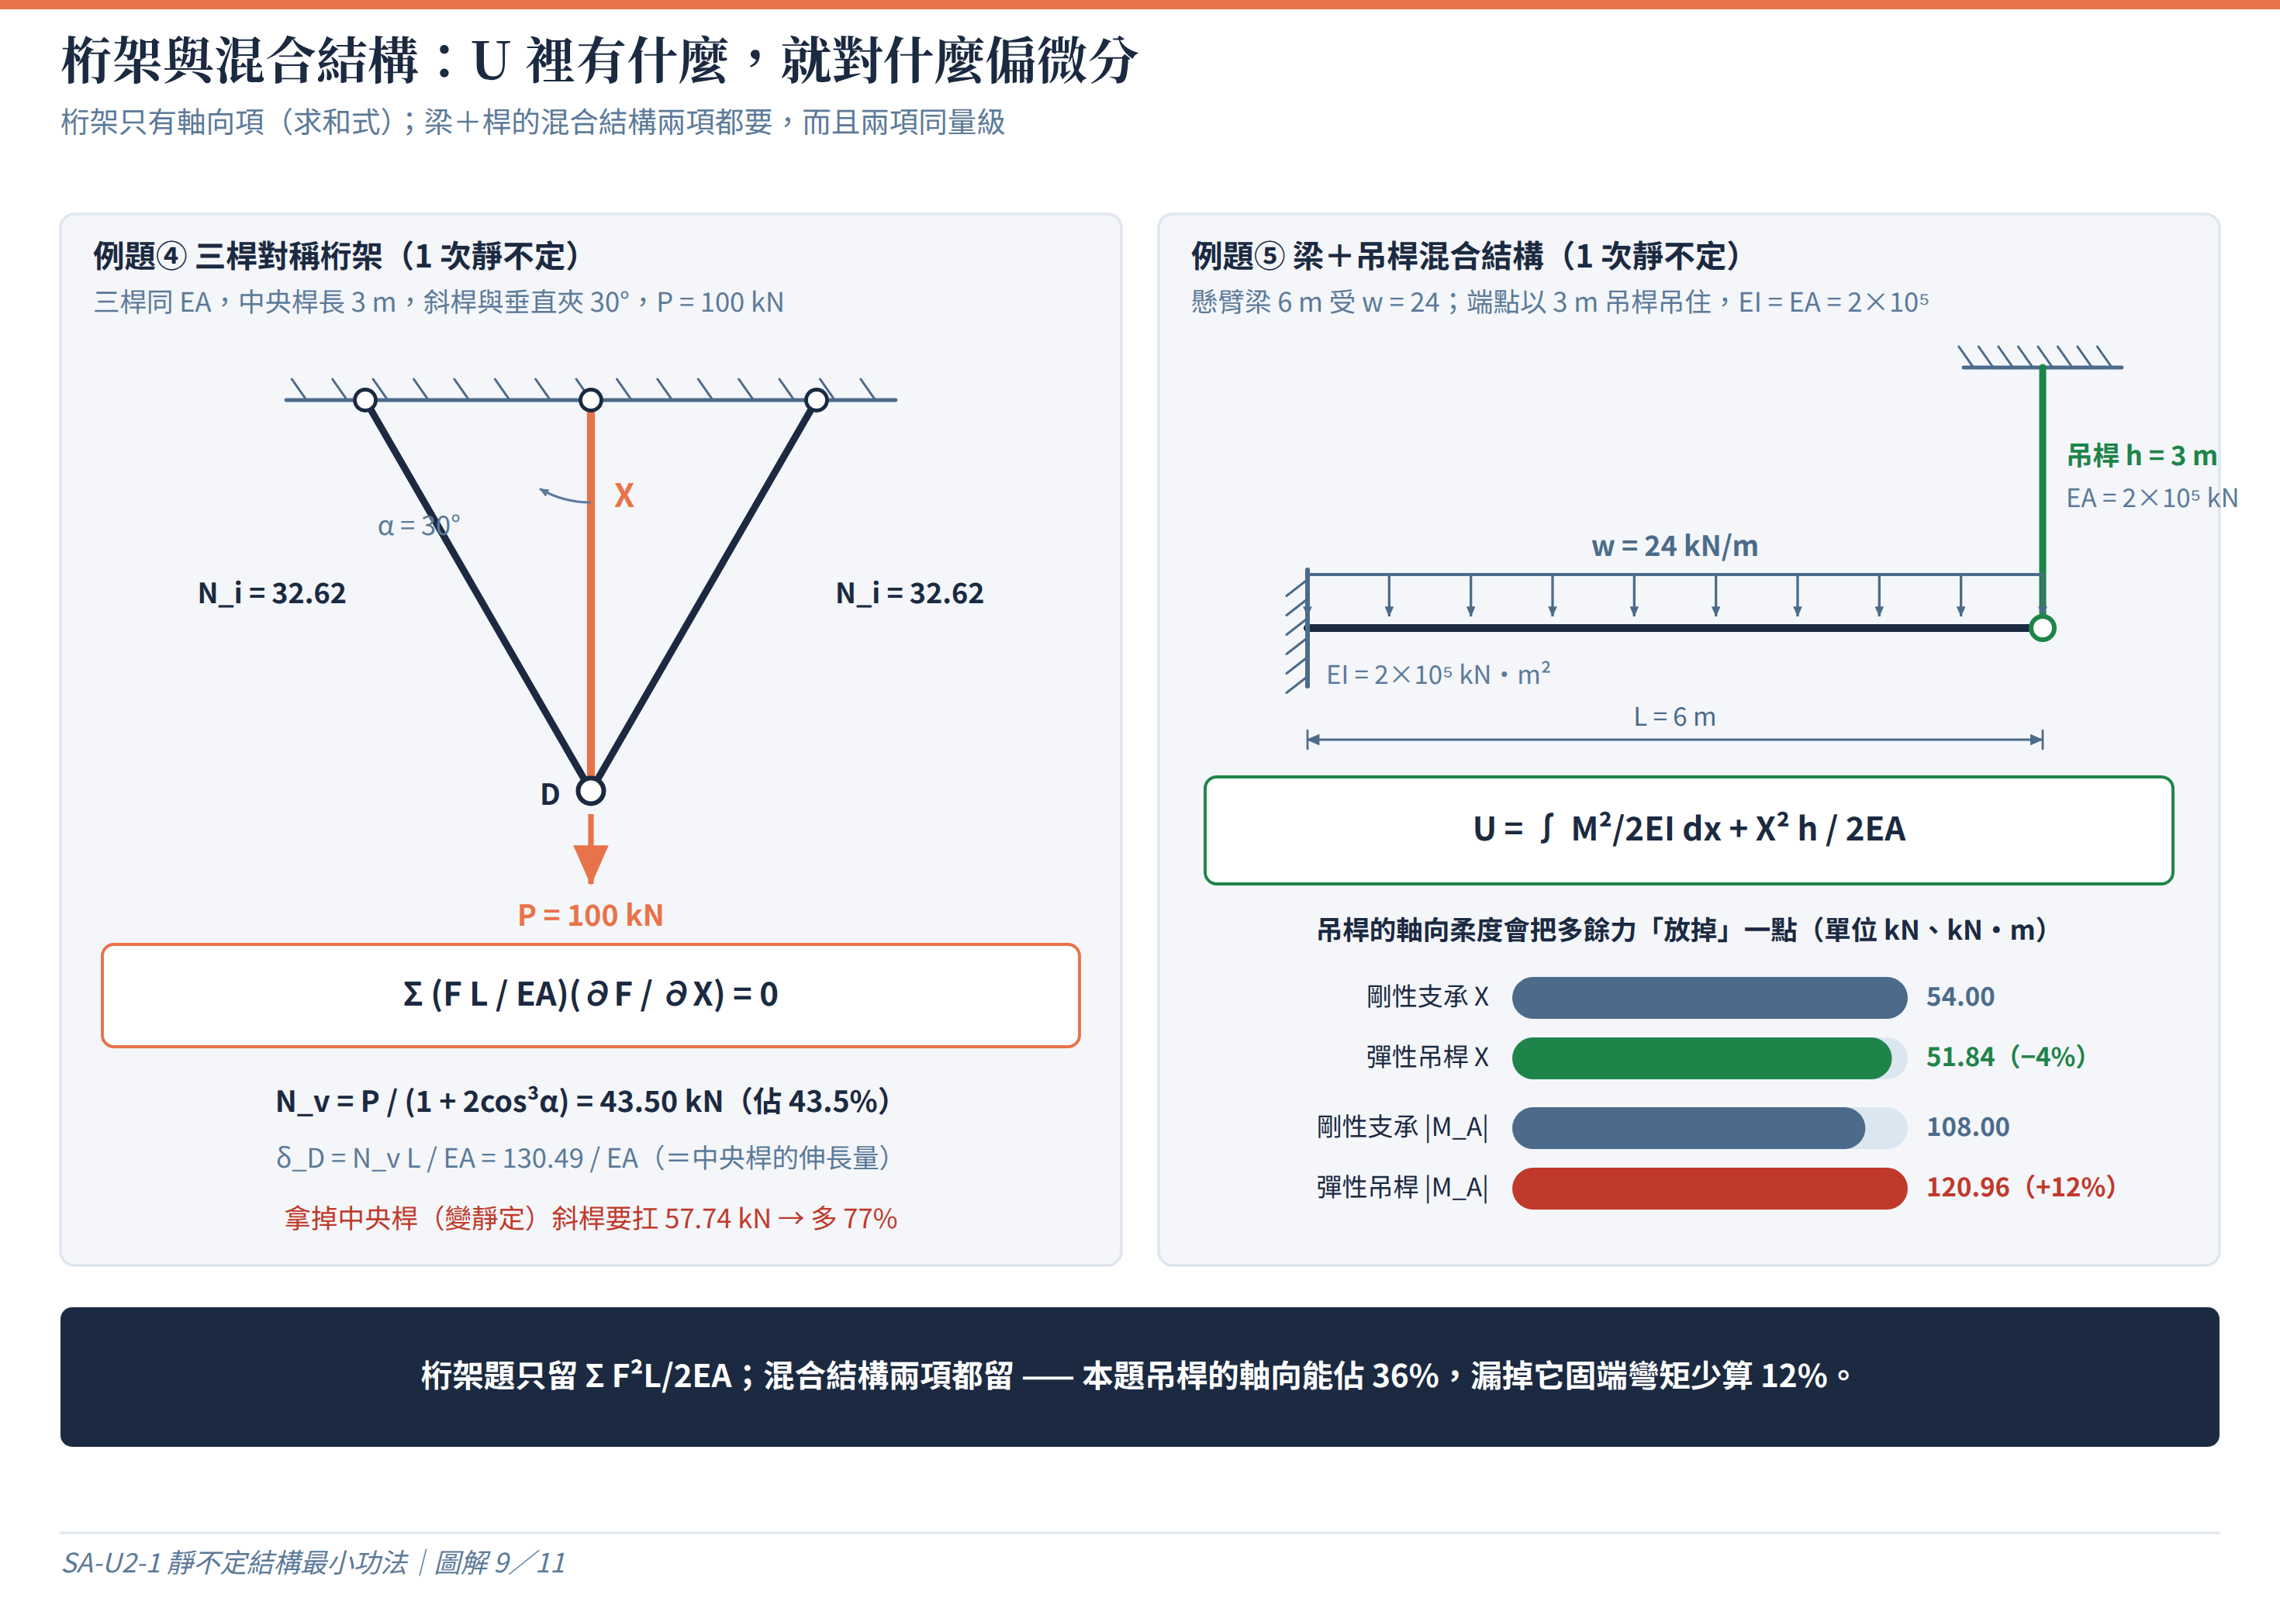
TRUSS & MIXED
桁架與混合結構：U 裡有什麼就對什麼偏微分
圖解 9／11
看懂這張圖
▍桁架只有軸向項，而且桿內軸力是常數 ⇒ Σ F²L/2EA，用表格逐桿列 F、∂F/∂X、L 最不容易錯。
▍三桿桁架的閉合解 N_v = P/(1+2cos³α) 值得記：cos³ 的來源是「投影兩次再乘上桿長比」。
▍混合結構的關鍵觀念：支承不是剛性的。吊桿一有柔度，多餘力就被「放掉」一點，梁的固端彎矩反而增加。
▍本題吊桿的軸向應變能佔總能量 36% —— 和彎曲項同量級，所以「細長桿軸向能可忽略」的習慣在混合結構完全不適用。
▍檢查法永遠一樣：算出 X 之後，比對「桿的伸長量」與「梁端的下垂量」是否相等（諧合條件）。
SA-U2-1 靜不定結構最小功法｜觀念講義

Slide 23
MINI EXAMPLE ⑥
對稱門型剛架（3 次靜不定 → 2 個未知數）
沿用 SA-U2-3 例題②
幾何
載重
支承
靜不定度
柱 4 m、梁 6 m
梁上 w = 30 kN/m
A、D 固定，EI 全同
n = 6 − 3 = 3 → 對稱降為 2
1
先用對稱性降維
2
沿桿寫 M
對稱結構 ＋ 對稱載重 ⇒ 梁中央切面的剪力必為零。
切面上原本有 N、V、M 三個內力，V = 0 之後只剩 2 個。
取左半 A—B—E 為懸臂（基本結構）。
X₁ = 切面水平力（軸力）、X₂ = 切面彎矩。
梁 BE（s 由 E 往 B，0→3）：M = X₂ − 15 s²
柱 AB（y 由 A 往上，0→4）：M = −(4−y)X₁ + X₂ − 135
−135 = 半跨載重 90 kN 對柱斷面的固定力矩。
水平力 X₁ 與梁共線 ⇒ 對梁不產生彎矩。
3
兩條 ∂U/∂Xi = 0
4
回代桿端彎矩並對照
∂U/∂X₁：(64/3)X₁ − 8(X₂ − 135) = 0
∂U/∂X₂：3X₂ − 135 − 8X₁ + 4(X₂ − 135) = 0
→ X₁ = 0.375(X₂ − 135)、7X₂ − 8X₁ = 675
解得 X₁ = −25.3125 kN、X₂ = +67.50 kN·m
梁跨中 +67.50、梁端（柱頂）−67.50 kN·m
柱底 M_A = −4(−25.3125) + 67.5 − 135 = +33.75 kN·m
柱剪力 = |X₁| = 25.3125 kN；反曲點距柱底 1.3333 m
四個數字與 SA-U2-3 傾角變位法完全相同。
答案
梁跨中 +67.50 ｜ 柱頂 −67.50 ｜ 柱底 +33.75 kN·m ｜ 柱剪力 25.3125 kN （＝傾角變位法答案）

Slide 24
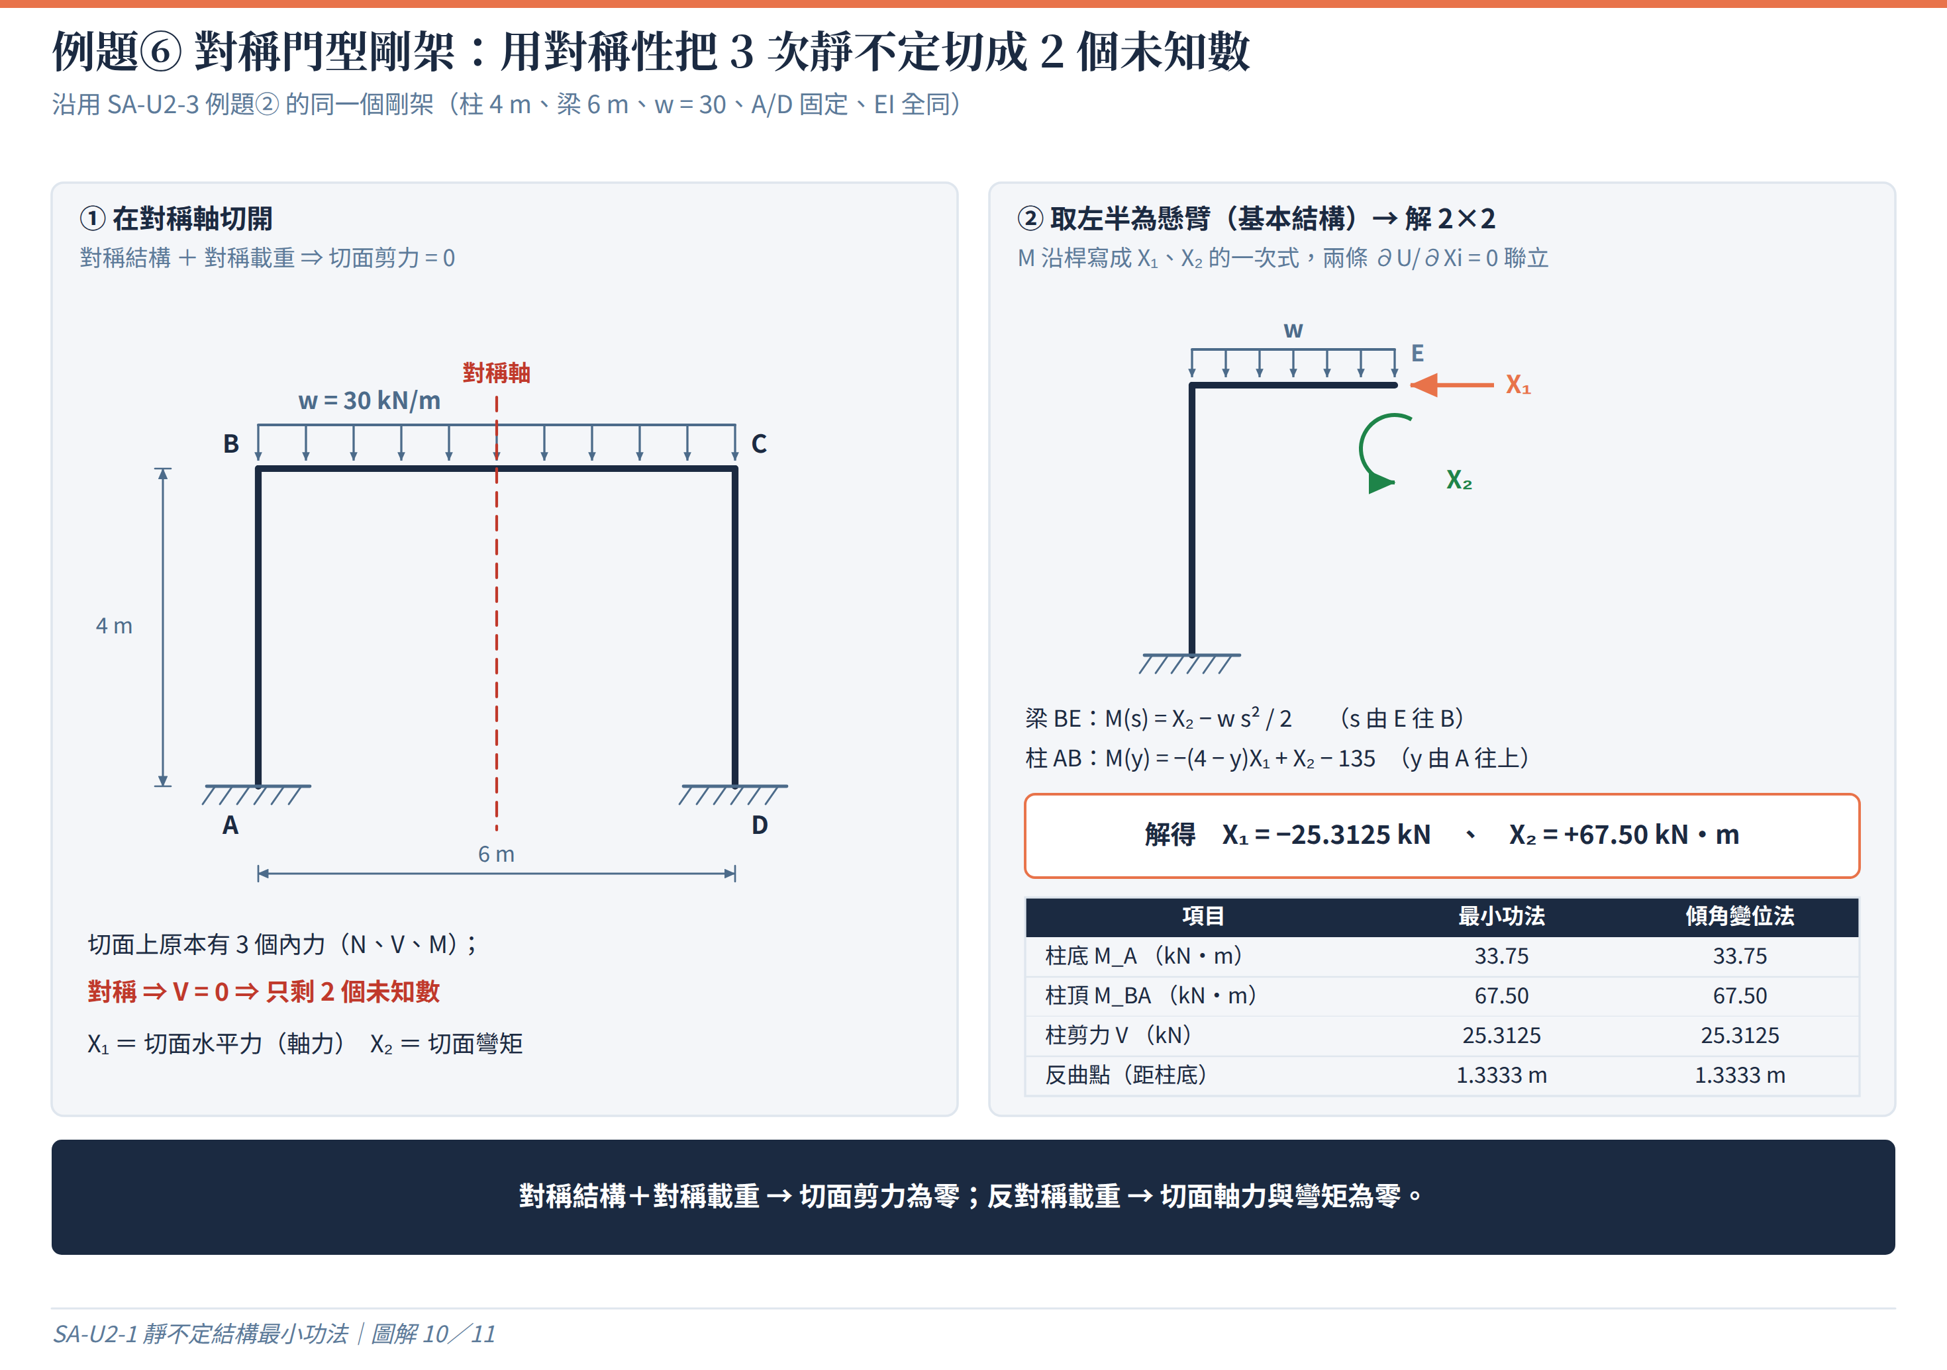
SYMMETRY
對稱降維：讓最小功法算得動剛架
圖解 10／11
看懂這張圖
▍門型剛架天生 3 次靜不定，硬用最小功法要解 3×3 聯立 —— 考場上時間不夠。
▍對稱是唯一實用的降維手段：對稱載重時切面剪力 = 0，反對稱載重時切面軸力與彎矩 = 0。
▍切開之後取「半結構」當懸臂，基本結構立刻變靜定，M 只要沿兩根桿各寫一條式子。
▍算完一定要檢查：柱剪力 × 柱高 = 兩端彎矩的和（25.3125 × 4 = 67.5 + 33.75 = 101.25 ✓）。
▍一般載重（既不對稱也不反對稱）可以先拆成「對稱部分 + 反對稱部分」分別解，再疊加 —— 與 SA-U2-3 例題⑤ 的做法完全相同。
SA-U2-1 靜不定結構最小功法｜觀念講義

Slide 25
EXAM SOP
考場五步驟決策流程
STEP 1
STEP 2
STEP 3
STEP 4
STEP 5
① 幾次靜不定？選誰當 X？
② 座標怎麼設？分幾段？
③ U 裡留哪幾項？
④ 解出 X 之後檢查什麼？
⑤ 還要求位移／轉角嗎？
梁／剛架
設原點
只給 EI
靜力檢查
要
n = 未知反力 − 3 − 內部條件數。內鉸只降 1 次，不會直接變靜定。
放在「看過去外力最少」的一端：自由端、內鉸、多餘力作用點。
只留 ∫M²/2EI dx。細長桿的軸向與剪力能 < 1%。
ΣFy、ΣM 回代原結構；柱剪力 × 柱高 = 兩端彎矩和。
位移放虛擬力、轉角放虛擬彎矩。先微分、後歸零，X 當常數。
桁架
分段
給 EA／兩者都給
合理性
不要
n = r + m − 2j。通常切一根多餘桿，X ＝ 該桿軸力。
集中力、載重起訖、EI 改變、桿件轉折處，各切一刀。
桁架只留 ΣF²L/2EA；混合結構兩項一起寫進同一條 U。
柔度矩陣必對稱；X 的方向要與位移缺口相反。
畫 BMD 與變形形狀收尾，標出反曲點互相檢查。
整套流程的重心在第 ① 與第 ③ 步：多餘力選錯，算式長一倍；應變能項留錯，答案直接錯。
SA-U2-1 靜不定結構最小功法｜觀念講義

Slide 26
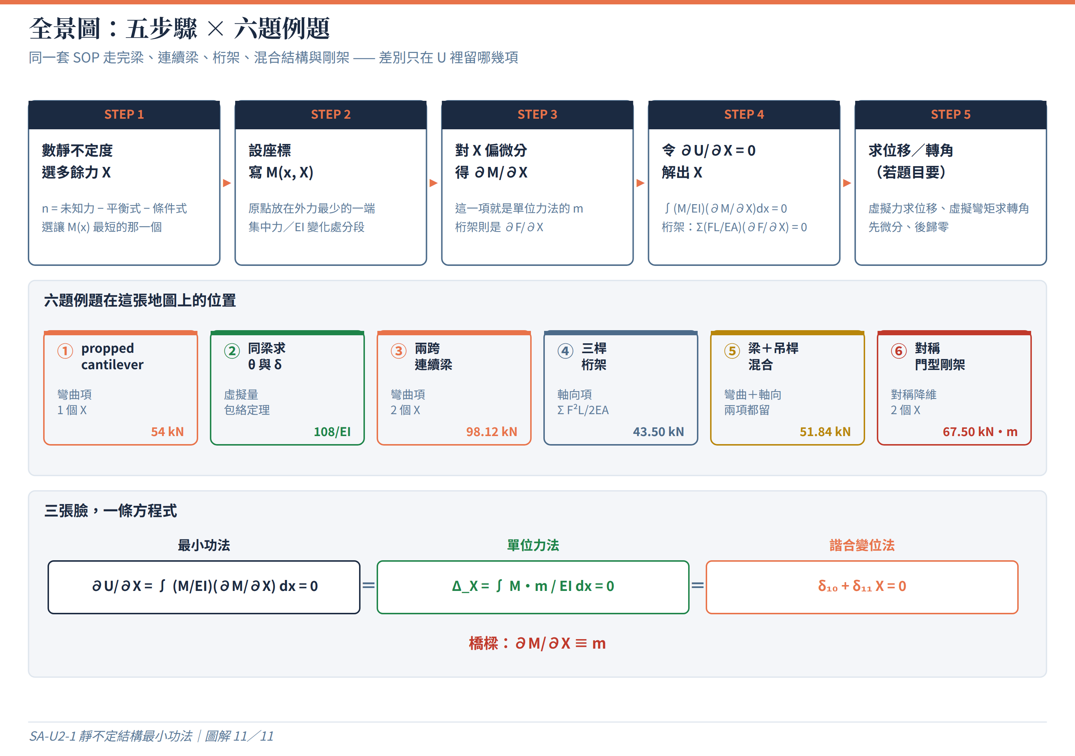
BIG PICTURE
全景圖：五步驟 × 六題例題
圖解 11／11
看懂這張圖
▍六題例題走的是同一套 SOP，差別只在 U 裡留哪幾項、以及多餘力有幾個。
▍①③⑥ 是純彎曲題（1 個、2 個、2 個多餘力）；④ 是純軸向題；⑤ 是兩項都要的混合題。
▍② 示範的是「解完 X 之後」的工作：用虛擬量求位移與轉角，並用包絡定理把 X 當常數。
▍三張臉的方程式擺在一起看最清楚：換名字不換內容，橋樑永遠是 ∂M/∂X ≡ m。
▍複習時建議的順序：先把① 的三個標準答案背熟，再練④（桁架求和式），最後才碰⑥（對稱降維）。
SA-U2-1 靜不定結構最小功法｜觀念講義

Slide 27
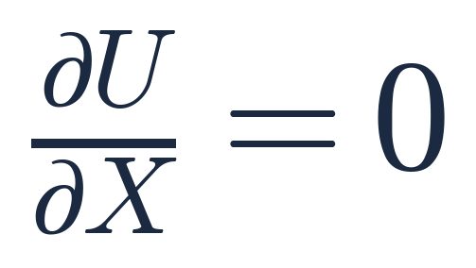
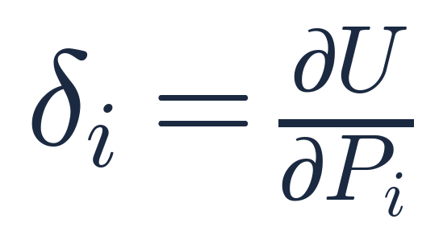
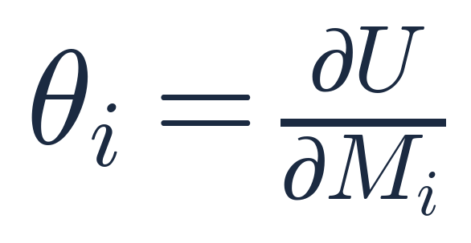
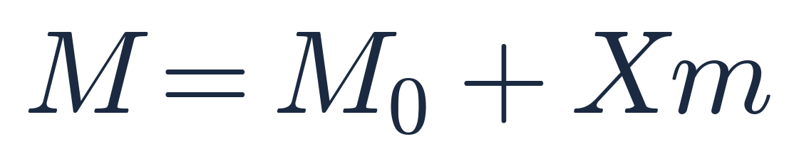
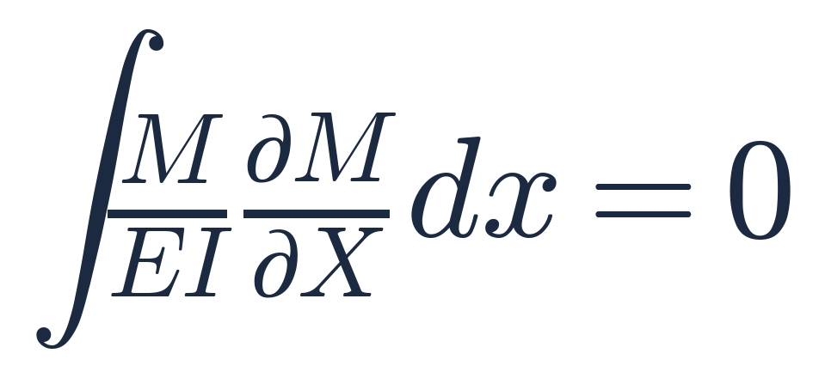
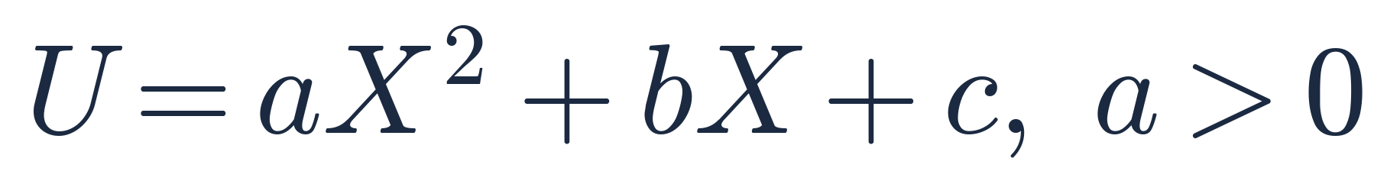
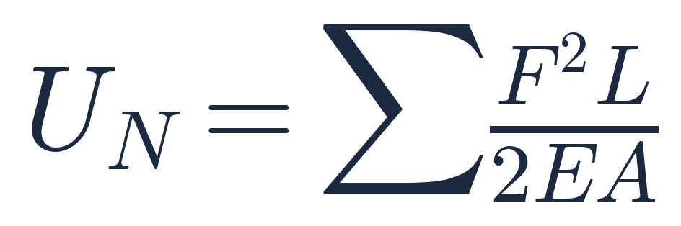
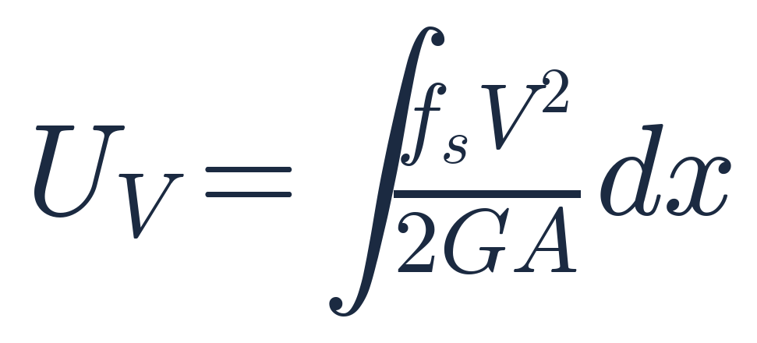
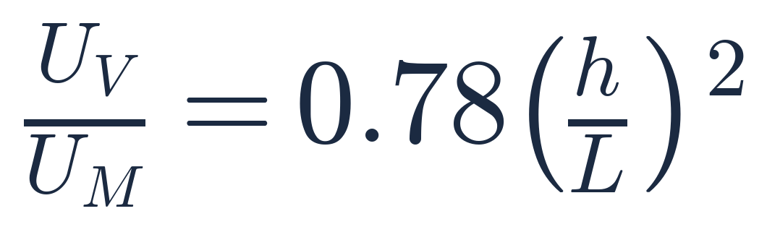
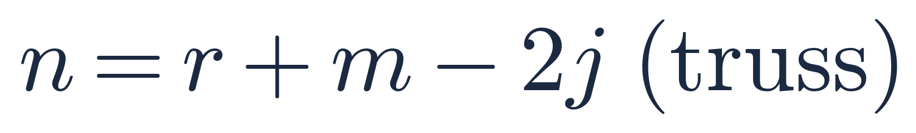
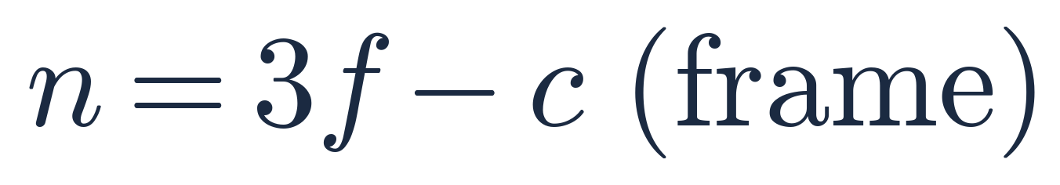
CHEAT SHEET
全公式速查（1／2）：定理、三張臉與應變能
最小功法
卡氏二（位移）
卡氏二（轉角）
彎矩的一次式
實作式
關鍵橋樑
柔度方程
U 是二次式
彎曲能
軸向能（桁架）
剪力能
扭轉能
桁架的諧合條件
剪力／彎曲能比
桁架靜不定度
剛架靜不定度
SA-U2-1 靜不定結構最小功法｜觀念講義

Slide 28
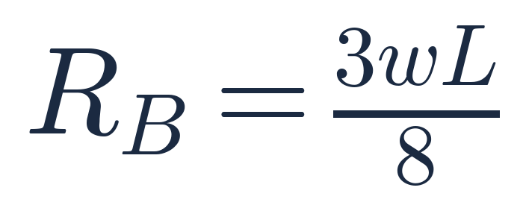
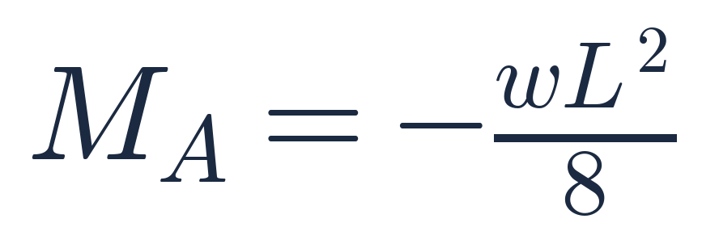
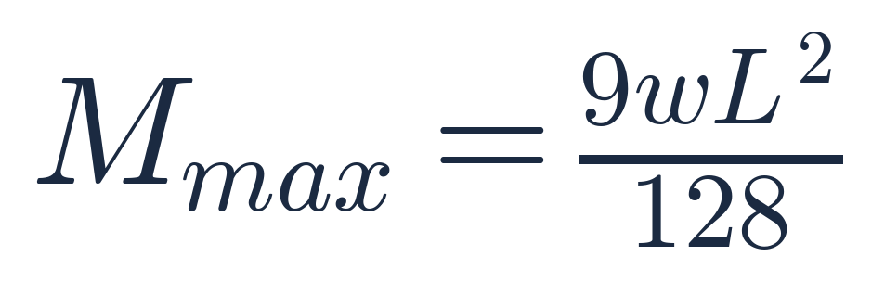
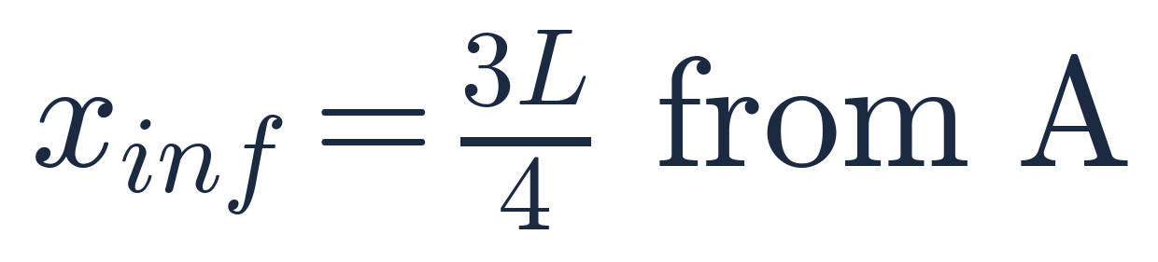
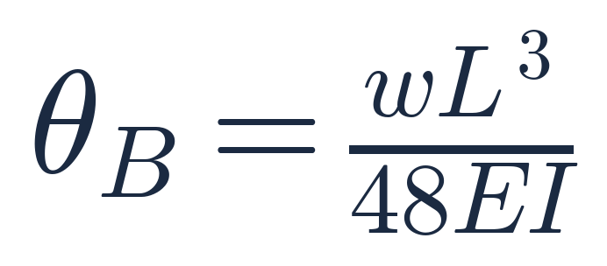










CHEAT SHEET
全公式速查（2／2）：標準結果與解題規則
propped：多餘力
propped：固端彎矩
propped：最大正彎矩
propped：反曲點
propped：端點轉角
propped：跨中下垂
懸臂端點下垂
懸臂端點上頂
虛擬力求位移
虛擬彎矩求轉角
微分完才歸零
包絡定理
三桿桁架閉合解
梁＋桿混合結構
對稱切面
反對稱切面
SA-U2-1 靜不定結構最小功法｜觀念講義

Slide 29
COMMON TRAPS
高頻陷阱（一）：觀念與列式
✕
把「能量最小」當成物理前提
✕
內鉸不代表靜定
真正的條件是位移相容，能量最小只是二次式的副產品。答案卷上寫「因為 B 點位移為零」才是理由；寫「因為能量要最小」拿不到觀念分，遇到非線性彈性題還會直接錯。
一個內鉸只提供一條 M = 0 的條件式，把靜不定度降 1。門型剛架（3 次）加一個內鉸還是 2 次靜不定。數靜不定度時請老實用 n = 未知力 − 平衡式 − 內部條件式。
✕
多餘力選錯，算式暴增
✕
分段點漏掉一個
同一根 propped cantilever：選 R_B 的 M(s) 只有 2 項、∂M/∂X = s；改選 M_A 就變 4 項還帶 x/L。原則是「自由體上看得到的外力最少」的那一端當原點。
集中力、分布載重的起訖點、EI 改變處、桿件轉折處都要分段。少切一刀，整條積分的值就錯，而且錯得不明顯 —— 這是連續梁題最常見的失分原因。
SA-U2-1 靜不定結構最小功法｜觀念講義

Slide 30
COMMON TRAPS
高頻陷阱（二）：微分與能量項
✕
求轉角卻放虛擬「力」
✕
虛擬量太早歸零
功 = 彎矩 × 轉角，所以要放虛擬彎矩 M₀，對 M₀ 偏微分才會得到轉角。放虛擬力只會得到位移。反過來，求位移就放虛擬力 Q —— 對什麼偏微分，就得到什麼。
若一開始就令 M₀ = 0，∂M/∂M₀ 直接變成 0，整條積分歸零，整題白做。順序永遠是：① 寫進 M → ② 偏微分 → ③ 令虛擬量 = 0 → ④ 積分。
✕
混合結構漏掉軸向項
✕
桁架去積分、斜桿長度用錯
題目同時給 EI 與 EA，就是在提示兩項都要寫進同一條 U。例題⑤ 漏掉吊桿的軸向能，多餘力只差 4%，但設計控制的固端彎矩少算 12% —— 錯在最要命的地方。
桿內軸力是常數，U = Σ F²L/2EA 是求和不是積分。另外斜桿長度要用真正的桿長（L/cosα），不是水平或垂直投影長；這兩個錯誤幾乎每次桁架題都會出現。
SA-U2-1 靜不定結構最小功法｜觀念講義

Slide 31
WRAP UP
五句話帶走這個單元
∂U/∂X = 0 的意思是「多餘力方向的位移為零」—— 缺口歸零的諧合條件，換成能量語言而已。
1
「最小」是數學副產品：M 對 X 是一次式 ⇒ U(X) 是開口向上的拋物線 ⇒ 駐點必為最小。
2
三張臉同源，橋樑是 ∂M/∂X ≡ m：最小功法用微分求 m、單位力法用畫圖求 m、諧合變位法把它排成柔度矩陣。
3
U 裡留什麼看題目給什麼常數：只給 EI 留彎曲、只給 EA 留軸向、兩個都給就兩項一起寫、一起微分。
4
求位移用虛擬力、求轉角用虛擬彎矩；先寫進去、微分完才歸零；依包絡定理，多餘力 X 這時是已知常數。
5
SA-U2-1 靜不定結構最小功法｜觀念講義

